Slide 1

Tervetuloa Eezy
Valmennuskeskuksen
Opo-päiville
2024
Notes:
Tervetulot
Valmennuskeskuksen tilaisuus, esittelyt myöhemmin

Slide 2
Mistä on kyse?
Opo-päiviä järjestetty keväästä 2002 lähtien
Ideana käydä läpi eri alojen valintamenettelyitä, valintakoevaatimuksia, valintakokeita ja tilastoja
  Eri alat eri painotuksin
Tarjotaan auttava käsi arjen aherrukseen, toivotaan kommentteja ja vuorovaikutusta
Käytänteitä
  Chat on avoinna koko esityksen ajan
    Vastataan livenä tai lopuksi
  Taukoa 10-15 min
  Tallenne tulee Moodleen
Notes:
AINA UUSIA MUKANA NIIN HIEMAN TAUSTOJA
SISÄLTÖNÄ PÄÄOSIN ALAT, JOIHIN JÄRJESTÄMME KURSSEJA TAI TEEMME MATERIAALEJA
ERI ALAT ERI PAINOTUKSIN JA AJANKÄYTÖIN
OSA ALOISTA YKSINKERTAISIA JA SUORAVIIVAISIA, TOISET HIEMAN KIMURANTIMPIA JA MONISYISEMPIÄ
PYRKIMYS NOSTAA ESILLE MAHDOLLISIA MUUTOKSIA AIEMPAAN JA PUREUTUA ASIOIHIN VALINTAKOEVAATUMUSTEN TAKANA ELI HIEMAN TARKEMPAA TIETOA VALINTAKOKEIDEN HAASTEISTA OPISKELIJAN NÄKÖKULMASTA
PARI VUOTTA OLLUT MELKO SEESTEISTÄ, MUTTA NYT MYRSKYÄÄ ELI UUDISTUKSIA PALJON
TEIDÄN HYÖTYNNE TOIVOTTAVASTI ON SE, ETTÄ SAATTE TARJOTA HELPOTUSTA ARJEN AHERRUKSEEN
MEIDÄN HYÖTYMME ON SE, ETTÄ TULEE MAHDOLLISESTI KESKUSTELUA JA KOMMENTTEJA, JOTKA TARJOAVAT MEILLE UUTTA TIETOA TAI NÄKEMYSTÄ (JA TOKI TOIVOMME, ETTÄ SAAMME VÄLITETTYÄ ASIANTUNTEVAN KUVAN TOIMINNASTA, JOLLOIN SE MAHDOLLISESTI VÄLITTYY MYÖS OPISKELIJOILLENNE)
ETÄNÄ LEMPINOJATUOLI / MUKAVA ASENTO, KYNÄ JA KAHVIKUPPONEN KÄTEEN JA VASTAANOTIN AUKI TYKITYKSELLE…

Slide 3

Mitä tänään - päivän agenda
Katsaus kevään 2024 valintoihin ja tietoa kevään 2025 valinnoista
AMK
Valintakoe A
  Diplomi-insinöörikoulutus
  Matemaattis-luonnontieteellinen ala
Valintakoe B
  Lääketiede
Valintakoe C
  Biologia
  Maantiede
Valintakoe D
  Psykologia
  Logopedia
Valintakoe E
  Kasvatustiede ja luokanopettajakoulutus
  liikuntatiede
Valintakoe F
  Kauppatiede
Valintakoe G
  Oikeustieteet
  Hallintotieteet
  Sosiaalitieteet
  Viestintätieteet
  Yhteiskuntatieteet
Valintakoe H
Valintakoe I
Arkkitehtuuri
Taideteollinen
Notes:
LUETTELO KOKEISTA JA ALOISTA, JOITA KAHLAAMME LÄPI. JATKO-OPINTOBUFFEE.
4 ARTISTIA/ESIINTYJÄÄ JA KAIKKI SOOLOILEE OMALLA TYYLILLÄÄN. LÄHES KAIKILTA ALOILTA ESITELLÄÄN TODISTUSVALINTAA JA VALINTAKOEVALINTAA SEKÄ NIIDEN PISTERAJOJA. (SIIRTOHAUT, AVOIMEN VÄYLÄ YM JÄÄVÄT VÄHEMMÄLLE)
2 ERÄÄ JA YKSI ERÄTAUKO (PIDETÄÄN KUN ENSIMMÄISET NUKAHTAA) NOIN 11.15-11.30

Slide 4
Eezy Valmennuskeskus
Perustettu vuonna 1975
Vuodesta 2021 lähtien osa Suomen laajinta työelämän asiantuntijatalo Eezyä
Valmennuskurssit yliopistojen ja ammattikorkeakoulujen valintakokeisiin
Abikurssit ylioppilaskirjoituksiin
Maksuttomat palvelut opiskelijoille:
  Hakuoppaat
  Hakuinfot
  Analyysivideot valintakokeista
  Ilmaiset Free-kurssit kolmelle eri alalle
  Abinetti-kertauskurssit lukion mafyke-aineille
valmennuskeskus.fi
Notes:
TÄSSÄ ESITTELYT
PAIKALLA OLIJOIDEN LISÄKSI IT JA MARKKINOINTI
MYÖS UUDET OPOT ESITTÄYTYY

Slide 5
Maksuttomat palvelut opinto-ohjaajille
Opo-päivät
Oposivut Moodlessa:
    Yhteistunnukset:
      Käyttäjätunnus: lopo.lopo
      Salasana: Ohjaaja1+
  Opo-päivään osallistuneille lähetetään myös henkilökohtaiset tunnukset
Jatko-opintoinfosarja
Hakuinfot
Opiskelijablogit

Slide 6

Eezy ja nuoret
Nuoret 17-30v. nostettu Eezyllä entistä voimakkaammin keskiöön
Tärkeä sidosryhmä, kohtaamme nuoria monissa eri yksiköissämme
  Henkilöstöpalveluiden puolella Eezy työllisti lähes 15 tuhatta alle 30-vuotiasta 2023
  Asiantuntijapalveluiden puolella: Valmennuskeskus, Työllisyyspalvelut, Kevytyrittäjät, NextGen –verkosto
Nuorten työelämätutkimus 2024, jonka teemana on perehdytys. Tutkimustulokset julkaistaan marraskuussa Työelämäfoorumissa 2024
Konepajan lukion yhteistyö
Laurea AMK + Eezy Kevytyrittäjät -yhteistyö

Slide 7
Yleistä pyrkimisasiaa
Hakuaika 1 8.1.2025 klo 8.00 – 22.1.2025 klo 15.00
Hakuaika 2 on 11.3.2025 klo 8.00 – 25.3.2025 klo 15.00
Todistusvalinnan osalta tulokset ilmoitetaan hakijoille viimeistään 26.5.2025
Valinnan tulokset valmiina viimeistään 3.7.2025
Ensikertalaisuus:
  Ensikertalaisia eivät ole hakijat, jotka:
    Ovat ottaneet opiskelupaikan syksyllä 2014 tai sen jälkeen vastaan suomalaisesta korkeakoulusta
    On jo olemassa tutkinto (vähintään kanditasoinen) suomalaisesta korkeakoulusta
  Ensikertalaisuus ei koske hakemista vaan paikan vastaanottoa
opintopolku.fi

Slide 8
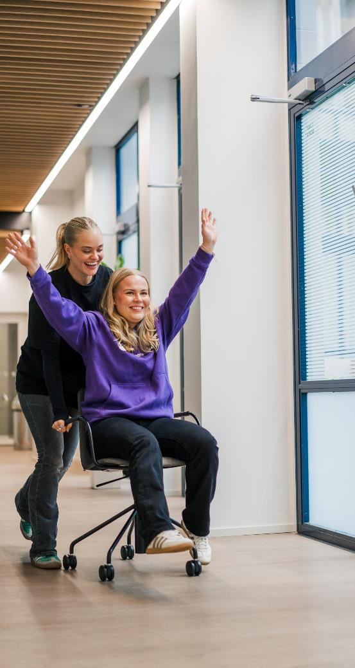
Alat, joissa todistusvalinta koskee vain ensikertalaisia hakijoita
Lista kattava, mutta ei täydellinen:
  Biolääketiede Turku, Kuopio
  Eläinlääketiede
  Hammaslääketiede
  Kauppatiede
  Lääketiede
  Maantiede Hki ja Joensuu maantiede ja ympäristöpolitiikka
  Oikeustiede
  Psykologia
  Yhteiskuntatiede, vaihtelee hakukohdekohtaisesti ja yliopistoittain
    Suurimmassa osassa hakukohteita todistusvalinta kaikille

Slide 9
Valintakoeuudistus 2025
A | B | C | D | E
fysiikka kemia matemaattiset tieteet nanotiede tietojenkäsittelytiede tekniikan alat, DI-tutkinto + yllä olevien opettajankoulutukset | biokemia ja molekyylibiotieteet biolääketiede farmasia lääketiede eläinlääketiede hammaslääketiede ravitsemustiede | biologia ja ympäristötieteet elintarviketieteet geotieteet maantiede maataloustieteet metsätieteet | logopedia psykologia terveys- ja hoitotieteet valmennustiede liikuntabiologia | kasvatus-tieteet liikunta-pedagogiikka
F | G | H | I
kauppatieteet taloustiede tietojärjestelmätiede ympäristö- ja elintarviketalous | hallintotiede oikeustieteet sosiaalitieteet yhteiskuntatieteet viestintätieteet | filosofia historia kulttuurien tutkimus taiteiden tutkimus teologia | kotimaiset kielet vieraat kielet ja kielitieteet kirjallisuustieteet

Slide 10

Ammattikorkeakoulut

Slide 11
AMK: valintamenettely
Valintatavat:
  Todistusvalinta, ylioppilastutkinto (suomalainen tai kansainvälinen)
  Todistusvalinta, ammatillinen perustutkinto
    Ammattitutkinto (esim. näyttötutkinto, hierojan koulutus) ei käy
  AMK-valintakoe
    Huom! mm. kulttuurialalla ja joissain yksittäisissä hakukohteissa eri kokeet tai valintatavat
Ensikertalaiskiintiö ja kynnysehdot vaihtelevat hakukohteittain
  Sosiaali- ja terveysalan, humanistisen alan ja kasvatusalan, liikunnan alan sekä merenkulun alan hakukohteissa on lisäksi terveyteen ja toimintakykyyn liittyviä vaatimuksia
  Rakennusarkkitehdin ja merikapteeniin hakukohteisiin on lisäksi soveltuvuustesti (hyväksytty/hylätty) ja rakennusmestarin hakukohteeseen huomioidaan myös työkokemus
ammattikorkeakouluun.fi
Notes:
Merikapteeni soveltuvuuskoe (sisäänpääsijä kertoo):
äidinkieltä
loogista päättelyä ("mikä kuva tulee seuraavaksi" -tehtäviä jne)
tarkkaavaisuus osio, jossa piti esim. etsiä d-kirjaimet b-kirjainten seasta lyhyessä ajassa
matematiikka
muistaakseni oli myös englantia, mutta siitä en ole ihan 100% varma

Slide 12
AMK: yo-todistuksen pisteytys
5 pisteytettävää ainetta max.
max. 198 pistettä
Aine | Taso | L | E | M | C | B | A
Äidinkieli (suomi, ruotsi, saame, suomi toisena kielenä tai ruotsi toisena kielenä) | - | 46 | 41 | 34 | 26 | 18 | 10
matematiikka | pitkä lyhyt | 46 40 | 43 35 | 40 27 | 35 19 | 27 13 | 19 6
vieras / toinen kotimainen kieli | pitkä keskipitkä lyhyt | 46 38 30 | 41 34 27 | 34 26 21 | 26 18 15 | 18 12 9 | 10 5 3
ainereaali tai vieras kieli (pitkä / keskipitkä / lyhyt huom.ei toinen kotimainen kieli) | - | 30 | 27 | 21 | 15 | 9 | 3
Notes:
Kevään 2020 yhteishaussa käyttöönotettavat ammattikorkeakoulujen todistusvalinnan pisteytysmallit ovat toistaiseksi voimassaolevia. Mikäli niihin on tarvetta jatkossa tehdä muutoksia, muutosten käyttöönotto tehdään suunnitellusti niin, että toisen asteen opiskelijoilla on mahdollisuus ottaa muutokset huomioon toisen asteen opintojen aikana.

Slide 13
AMK: ammatillisen perustutkinnon todistuksen pisteytys
Maksimipisteet: 150 pistettä (painotettu keskiarvo max. 90 p. + yhteiset tutkinnon osat max. 60 p.)
KA (1-5) | KA (1-3) | Pisteet
5,00 | 3,00 | 90
≥ 4,97 | ≥ 2,98 | 89
≥ 4,94 | ≥ 2,96 | 88
≥ 4,91 | ≥ 2,95 | 87
≥ 4,88 | ≥ 2,93 | 86
≥ 4,85 | ≥ 2,91 | 85
≥ 4,82 | ≥ 2,89 | 84
≥ 4,79 | ≥ 2,87 | 83
≥ 4,76 | ≥ 2,86 | 82
≥ 4,73 | ≥ 2,84 | 81
Yhteiset tutkinnon osat | Pisteet
viestintä- ja vuorovaikutusosaaminen | 20 | 15 | 13 | 10 | 5 | 2 | 1
matemaattis-luonnontieteellinen osaaminen
yhteiskunta- ja työelämäosaaminen
Arvosana-asteikot | Todistuksen arvosanat
asteikko 1-3 | 3 | - | 2 | - | - | 1 | -
asteikko 1-5 | 5 | 4 | - | 3 | 2 | - | 1

Slide 14
AMK: pisterajaesimerkki kevät 2024
äidinkieli: M
lyhyt matematiikka: C
pitkä englanti: C
keskipitkä ruotsi: C
ainereaali: C
= yhteensä 112 pistettä
➡ tällä todistuksella olisi
päässyt sisään esim. taulukossa
esitettyihin hakukohteisiin
Tradenomi, liiketalous Päivätoteutus | AMK-valintakoe | yo-todistus | amm. todistus
Haaga-Helia | 181,23 | 112 | 130
Hämeen AMK | 153,89 | 93 | 100
Oulun AMK | 164,87 | 100 | 105
Savonia AMK | 143,75 | 99 | 110

Slide 15


AMK-valintakoe
ammattikorkeakouluun.fi -sivuston kevään toisen yhteishaun tiedot päivitetään tammikuun 2025 loppuun mennessä ➡ tarkista tiedot silloin
Ei ennakkomateriaalia
Tehtävät monivalintatehtäviä
Oikeasta vastauksesta 1 p, väärä vastaus tai vastaamatta jättäminen 0 p. Pisteet skaalataan.
Valintakoe tehdään ammattikorkeakoulun tiloissa omalla koneella
Koe kestää 2-4 tuntia riippuen hakukohteista
AMK-koulutukset jaettu seitsemään eri alaan
  Kokeessa tehtävät osiot riippuvat hakukohteesta
Kokeessa mukana tehtäviä, joita ei pisteytetä

Slide 16
AMK-valintakokeen suoritusaika ja pisteytys
Koeosio | Kesto | Pisteskaala | Alin hyväksytty pistemäärä
Päätöksentekotaidot | 40 min | 0-100 | 25 →12,5
Opetuskieli | 30 min | 0-50 | 15
Englannin kieli | 30 min | 0-50 | 12,5
Matemaattiset taidot | 40 min | 0-100 | 30 → 20
Matemaattis-luonnontieteelliset taidot | 35 min | 0-100 | 25 → 12,5
Eettiset taidot | 15 min | 0-100 | 30
Tunneälytaidot | 15 min | 0-100 | 30
Notes:
osion alkuperäinen alin hyväksytty pistemäärä oli 25 pistettä. Osion vaikeustasosta johtuen osion lopullinen alin hyväksytty pistemäärä laskettiin 12,5 pisteeseen.

Slide 17
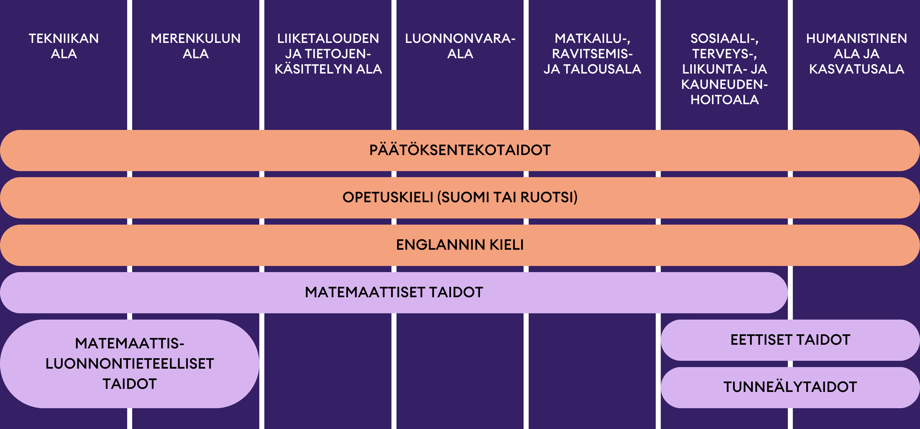
AMK-valintakokeen koeosiot

Slide 18
Mitä AMK-valintakokeessa pitää osata?
Päätöksentekotaitojen esimerkkitehtävä
Rivitaloyhtiössä on asunnot 1, 2, 3 ja 4. Kussakin asunnossa asuu henkilöitä, mutta kaikissa asunnoissa asukkaiden määrä on eri, enimmillään neljä.
Vain yhdessä asunnossa asunnon numero on sama kuin siinä asuvien henkilöiden lukumäärä.
Laitisen asunnon numero on 1.
Virtasen asunnossa asuu enemmän henkilöitä kuin Korhosen asunnossa.
Penttilän asunnon numero on kaksinkertainen siinä asuvien henkilöiden lukumäärään verrattuna. Kaikissa muissa asunnoissa henkilömäärä on vähintään sama kuin asunnon numero.
Missä asunnoissa asuvat Virtanen, Korhonen ja Penttilä?
Virtanen 3, Korhonen 4, Penttilä 2
Virtanen 4, Korhonen 3, Penttilä 2
Virtanen 2, Korhonen 3, Penttilä 4
Virtanen 2, Korhonen 4, Penttilä 3
Virtanen 4, Korhonen 2, Penttilä 3
Virtanen 3, Korhonen 2, Penttilä 4
Jätän vastaamatta kysymykseen.
Päätöksentekotaidot
  looginen päättelykyky
  ongelmanratkaisutaidot
  kaavioiden ja taulukoiden tulkinta
Opetuskieli
  tekstin lukemisen ja tulkinnan taidot
  sanaston hallinta
  kielellinen päättely
  kuvallisen aineiston tulkinta, infograafit
Englannin kieli
  tekstin lukemisen ja tulkinnan taidot
  sanaston hallinta
  kielellinen päättely

Slide 19
Mitä AMK-valintakokeessa pitää osata?
Matemaattiset taidot
  perus- ja prosenttilaskut
  ensimmäisen asteen yhtälöt
  yksikkömuunnokset
  matemaattis-looginen päättelykyky
  taulukoiden ja kuvaajien tulkinta
Eettiset taidot
  eettisten tilanteiden tunnistaminen
  arvotehtäviä
Tunneälytaidot
  miten henkilö toimii tilanteessa?
  Ilmeiden tunnistaminen
Matemaattis-luonnontieteelliset taidot
  matematiikka ja fysiikka
  kaavaan sijoittaminen
  laskin käytössä
Eettisten taitojen esimerkkitehtävä
Mikä seuraavista väittämistä sisältää eettisen näkökulman?
Jarkko käy terveyskeskuksessa mielenterveyspotilaille tarkoitetussa rentoutusryhmässä.
Jarkko toivoo, että rentoutusharjoittelu auttaisi häntä selviytymään arjesta paremmin.
Jarkko on kärsinyt mielenterveysongelmista koko aikuisikänsä ajan, melkein kaksikymmentä vuotta.
Jarkko ei halua kertoa muille ryhmäläisille, mitä sairautta hän sairastaa.
Jätän vastaamatta kysymykseen.
Notes:
Jarkko ei halua kertoa muille ryhmäläisille, mitä sairautta hän sairastaa.
Arvotehtävä, kuvailtu tilanne ja kysytään minkä arvon mukaan henkilö tilanteessa toimii

Slide 20
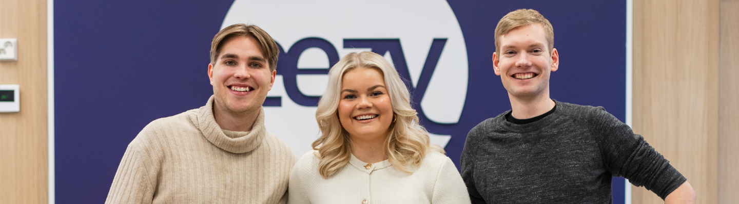
Yliopistot

Slide 21
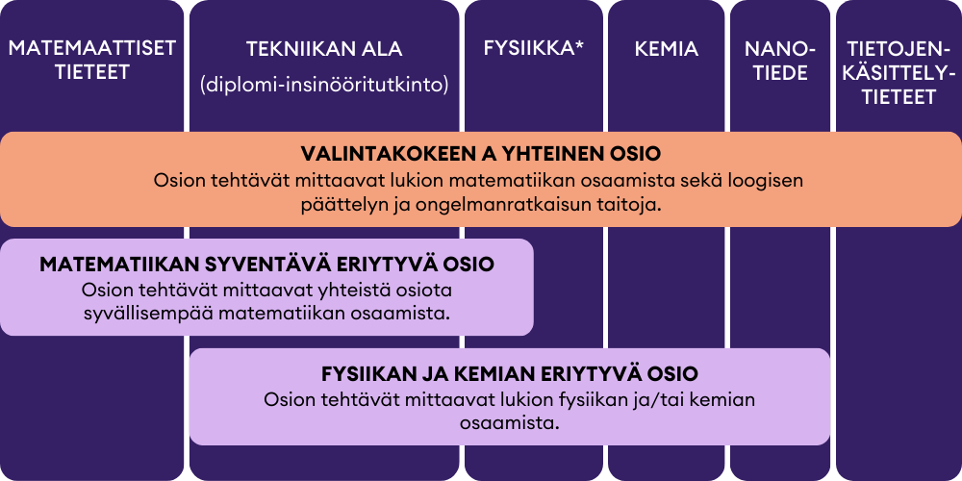
Valintakoe A
*Huom! Turkuun ja Ouluun fysiikan hakukohteisiin hakijat tekevät myös matematiikan syventävän eriytyvän osion.
Notes:
Kuvassa olevien lisäksi kyseisten aineiden opettajankoulutuskohteet.
Matemaattiset tieteet pitää sisällään mm. Oulun matematiikka ja data-analyysi kohteen sekä Treen matematiikan ja tilastollisen data-analyysin koulutus, Tku matematiikka ja tilastotiede
4 erilaista koekomboa

Slide 22
Diplomi-insinöörikoulutus
Opiskelupaikat
  Aalto-yliopisto (Espoo TKK)
  Tampere TTY
  Lappeenranta LUT
  Oulu
  Vaasa
  (Pori)
  Turku
  Jyväskylä
  Itä-Suomen yliopisto
Valintamenettely
  Yhteisvalinta
  Todistusvalinta ja valintakoevalinta
    Todistusvalinnalla 80 %
  Pisteitä voi saada kolmesta aineesta:
    pitkä matematiikka (max. 39,7p.)
    äidinkieli (max. 33)
    fysiikka tai kemia (max. 32,3)
  Kynnysehdot, yksi ehto täytyttävä
    esim. tuta ja teknillinen fysiikka (Aalto-yliopisto) ➡ MAA oltava L, LUT kaikkiin kohteisiin C
Notes:
Todistusvalinnan iso osuus, kolme ainetta, kynnysehdot (yksi täytyttävä)

Slide 23
Diplomi-insinöörikoulutus, pisterajoja
Hakukohde | Valintakoe 2024 (max. 36 p.) | Valintakoe 2023 (max. 36 p.) | Yo-todistus 2024 (max. 105 p.) | Yo-todistus 2023 (max. 105 p.) | Arvosanat 2023
Tuta Aalto | 34 | 32,5 | 99,6 | 99,6 | LLE
Tuta Tre | 30,5 | 28,5 | 93 | 93 | EEL
Tuta LUT | 19,5 | 12 | 76,4 | 68,8 | MEE
Energia- ja kone Aalto | 19 | 15 | 69,8 | 69,8 | CCM
Kone Tre | 24,5 | 22 | 64,4 | 49,6 | MMM
Kone Oulu | 17 / 18 | 12 | 25,3 | 25,3 | AAC
Tietotekniikka Aalto | 14,5 / 19,5 | 14 | 87,5 | 87,4 | EEM
Tietotekniikka LUT | 12 / 15 | 6,5 | 42,7 | 36,2 | BCC
Tietotekniikka Tku | 26,5 / 28,5 | 24,5 | 52,5 | 59,1 | CCC
Lääketieteellinen tekniikka ja terveysteknologia Tku | 9 / 10,5 | 10 | 82 | 82,1 | EEM
Notes:
Tuta ero yli 30 pistettä, Kone 40p, rajat nousseet tuta LUT 7 p ja Kone Tre 16p, tietotekn LUT 6p

Slide 24
Matematiikka, fysiikka, kemia
Opiskelupaikat
  Opiskeltavan aineen valinnasta riippuen
Valintamenettely
  Helsinkiin ja Turkuun ylioppilaille ei valintakoevalintaa, muuten ”tarjolla” suora valintaa, todistusvalintaa ja valintakoevalintaa
  Todistusvalinta 51-97%
    4 ainetta, eniten pisteitä tuottavat aineet riippuvat hakukohteesta
    Monessa hakukohteessa on kynnysehto valituksi tulemiselle
      Hki Matemaattisten tieteiden kandiohjelma pitkä matematiikka arvosana oltava vähintään E
      Oulu Matematiikka ja datatiede pitkä matematiikka arvosana oltava vähintään C tai lyhyt matematiikka E
  Suoravalinta
    yhden aineen arvosanalla saa opiskelupaikan suoraan, yleensä vaatii E:n tai 2 x M:n
  Valintakoevalinta
  Lisäksi hakuaineen yliopisto-opinnot ja kilpailut
Notes:
”Helpoimmat päästä sisään, vaikeimmat päästä ulos” ja Welcome to the jungle, vähän on viidakko siistiytynyt, mutta edelleen on paljon vaihtelua.
Jkylä kemia E
Tre matematiikka ja tilastollinen data-analyysi riittää MAA M suora valintaan
Turku lukioväylä (yliopisto-opinnot + haastattelu)

Slide 25
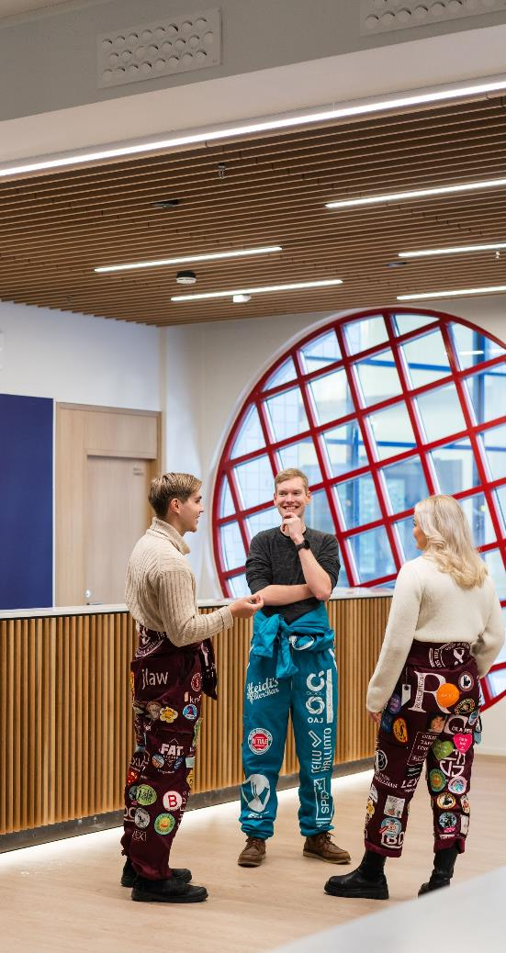
Tietojenkäsittelytiede
Opiskelupaikat:
Helsinki
Joensuu
Turku
Jyväskylä
Oulu
Kuopio
Tampere
Valintamenettely
  Suora valinta Joensuu ja Kuopio (MAA E)
  Todistusvalinta 55-67%, pisteitä 4 aineesta:
    äidinkieli
    matematiikka
    2 parasta
    Kynnysehdot, esim. Jyväskylä MAA C tai MAB M
  Valintakoevalinta
  Lisäksi hakuaineen yliopisto-opinnot ja kilpailut sekä näyttöreitti (Tre)
Notes:
Jyväskylä todistusvalinta = suora valinta eli kaikki, jotka saavat 83 pistettä valitaan opintoihin
Todistusvalinnalle ei ole kynnysehtoja kaikkiin (esim Oulu ja Tre)
Näyttöreitti Treelle
Kilpailut
Turussa lukio-opintoväylä myös tkt:ssä eli opinnot + haastattelu

Slide 26
Todistusvalinnan pisterajoja: matematiikka, fysiikka, kemia, tietojenkäsittelytiede
Hakukohde | Maksimipiste-määrä | Yo-todistus 2024 | Yo-todistus 2023
Matematiikka Hki | 132,7 | 73,4 | 71,10
Matematiikka Tre | 132,7 | 75,8 | 70,9
Fysiikka Hki | 135 | 93,5 | 85,2
Fysiikka Tku | 135 | 60,2 | 49,7
Kemia Hki | 138,4 | 63,8 | 60,4
Kemia Tku | 138,4 | 57 | 85,7
Tietojenkäs. Hki | 132,7 | 75,80 | 82,5
Esimerkkitodistus: matematiikka Hki
AI C
MAA C
BIO M
ENGL. M
➡ Yht: 73,1 pistettä

Slide 27

Valintakoe A | 2.6.2025 klo 10-14
Kokeen rakenne ja kesto
  kaikille yhteinen osio sekä kaksi eriytyvää osiota. Hakukohde voi käyttää pelkkää yhteistä osiota tai yhteisen osion lisäksi yhtä tai kahta eriytyvää osiota.
  Hakija tekee kaikki ne koeosiot, jotka hänen valitsemansa hakukohteet edellyttävät.
  Kokeen kesto max 4 tuntia
Notes:
4 erilaista komboa riippuen hakukohteesta

Slide 28
Valintakoe A | Hakijamäärät
Arvioitu niin, että 60% ensisijaisista hakijoista osallistuu kokeeseen
Hakukohde | Ensisijaiset hakijat 2024 | Kaikki hakijat 2040 | Aloituspaikat 2024 | Aloituspaikat valintakoe 2024 | Aloituspaikat todistusvalinta 2024 | Kokeisiin osallistuneet ARVIO! 2024
Tekniikan ala (DI) | 6648 | 29457 | 3821 | 763 | 3058 | 3990
Tietojenkäsittely | 1029 | 3693 | 700 | 285 | 415 | 617
Nanotiede | 25 | 78 | 15 | 2 | 13 | 15
Matematiikka | 318 | 1272 | 430 | 67 | 363 | 190
Fysiikka | 300 | 1245 | 265 | 41 | 224 | 180
Kemia | 171 | 1092 | 257 | 40 | 217 | 102
Aineenopettaja-koulutus (ARVIOITA!) | 108 | 531 | 161 | 26 | 135 | 65
YHTEENSÄ | 8599 | 37368 | 5649 | 1224 | 4425 | 5159

Slide 29
Valintakoe A
Vaatimukset
  Kokeen tehtävät perustuvat lukion opetussuunnitelmaan (Lukion opetussuunnitelman perusteet 2019) ja mahdollisesti lyhyeen, kokeessa jaettavaan aineistoon, joka voi olla myös englanninkielistä.
  Valintakokeen A yhteinen osio ( 2 tuntia, 4 tehtävää, 60 pistettä)
    Kokeen yhteinen osio mittaa matematiikan osaamista sekä loogisen päättelyn ja ongelmanratkaisun taitoja
    Perustuu sellaisiin matematiikan sisältöihin, jotka sisältyvät lukiossa sekä matematiikan lyhyeen että pitkään oppimäärään.
  Valintakokeen A eriytyvä osio 1 (1 tunti, 2 tehtävää, 30 pistettä)
    Kokeen eriytyvässä osiossa 1 mitataan yhteistä osiota syvempää matematiikan osaamista.
    Perustuu lukion matematiikan pitkän oppimäärän sisältöihin
  Valintakokeen A eriytyvä osio 2 (1 tunti, 2 tehtävää, 30 pistettä)
    Kokeen eriytyvässä osiossa 2 on kaksi fysiikan ja kaksi kemian tehtävää. Hakija valitsee tehtävistä kaksi, joihin vastaa.
    Perustuu lukion fysiikan ja kemian pakollisten ja valtakunnallisten valinnaisten opintojen sisältöihin.
Notes:
Yhteinen osio = vanhat dia kokeet matikka tehtävä 1-(2) ja ongelmaratkaisu
Kevät 2024 loppuosataulukko ja eri maiden välisiä sähkösiirtoyhteyksia, aiemmin mm. Neuroverkon oppimikyky, metroverkoston vaaratekijät ja niiden yhteydet, loppuosataulukko
Matikan eriytyvä = vanhat di kokeet tehtävt (2)-3
Fys ja kem eriytyvä = vanhat di kokeet fys ja kem
Kevät 2024 Laservalon aaltomalli, hiilidioksidin talteenotto ja mineralisointi, aiemmin sähköauton lataamisen malli, kromatografia

Slide 30

Valintakoe A
Kokeessa huomioitavaa
  Laskurutiini ja oikeantyyppisten tehtävien hallinta tärkeää
  Kokeessa jaetaan vain jaksollinen järjestelmä, ei kaavaliitettä (onko edelleen näin?)
  Koejärjestelmän laskin
Mikä muuttuu aiempaan DI kokeeseen?
  Digitaalinen koe
  Kokeen osiot
  Ongelmanratkaisu ja looginen päättely ”pakollisessa” osiossa
  Matematiikan testaaminen jaettu kahteen osaan
  Englanninkielinen aineisto mahdollinen
  Vastattavien tehtävien lukumäärä
  Pistemäärä
  Kokeen suorituspaikkoja lisää
Vanhat valintakokeet: Dia-yhteisvalinnan kokeet, tietojenkäsittelytieteen valintakokeet
Notes:
Työkalut erilaiset kuin lukiossa hidastaa ja tuo haastavuutta ja harjoittelu vaatii enemmän toistoa.
Tehtävien lukumäärä ja ajankäyttö (ennen 6, nyt 8) ja ajankäyttö (ennen 40min / tehtävä, nyt 30min / tehtävä), toki tehtävä voivat olla lyhyempiä ja aineistoa vähemmän.
Kursseilla harjoiteltava englanninkielisiä aineistoja kokeiden muodossa.

Slide 31
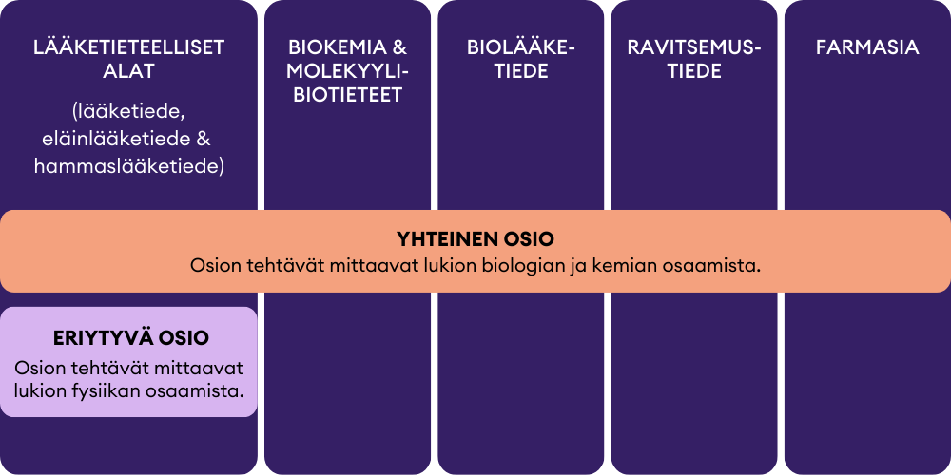
Valintakoe B
Notes:
Aiemmin oli 4 erilaista kemian ja biologian koetta, nyt vain yksi yhteinen. Kaksi erilaista koekomboa.

Slide 32
Lääke-, hammaslääke- ja eläinlääketiede
Opiskelupaikat
Lääketiede:
  Helsinki
  Turku
  Oulu
  Tampere
  Kuopio
Hammaslääketiede:
  Helsinki
  Turku
  Oulu
  Kuopio
Eläinlääketiede:
  Helsinki
Valintamenettely
  Hakea voi samaan aikaan lääketieteen ja eläinlääketieteen opintoihin tai hammaslääketieteen ja eläinlääketieteen opintoihin, mutta ei lääketieteen ja hammaslääketieteen opintoihin
  Todistusvalinta (vain ensikertalaiset) ja valintakoevalinta
  51% todistusvalinnalla. Pisteitä voi saada kuudesta aineesta: Äidinkieli, biologia, matematiikka (pitkä tai lyhyt), kemia ja kaksi hakijalle parhaat pisteet tuottavaa ainetta seuraavista: fysiikka, joku muu ainereaali, vieras kieli. Eniten pisteitä tuottavat aineet ovat pitkä matematiikka (39,7 p.), kemia (34), äidinkieli (33), biologia (32,2), fysiikka (31,7), lyhyt matematiikka/pitkä kieli (28,3)
laaketieteelliset.fi
Notes:
Ei voi hakea samaan aikaan lääkis ja hammaslääkis, vain ensikertalaiset, kuusi ainetta

Slide 33
Lääke-, hammaslääke- ja eläinlääketiede, todistusvalinnan pisterajoja
Hakukohde | Todistusvalinnan pisteraja 2022 | Todistusvalinnan pisteraja 2023 | Todistusvalinnan pisteraja 2024
Helsinki yleislääketiede | 189,1 | 188,8 | 188,8
Helsinki yleislääketiede (sv) | 182,9 | 181,7 | 179,6
Oulu yleislääketiede | 181,7 | 178,2 | 175,5
Tampere yleislääketiede | 186,9 | 186,9 | 183,4
Turku yleislääketiede | 186,9 | 183,7 | 182,2
Kuopio yleislääketiede | 181,7 | 177,7 | 175,5
Helsinki hammaslääketiede | 171,3 | 175,5 | 173,1
Kuopio hammaslääketiede | 170,3 | 170 | 165,9
Oulu hammaslääketiede | 167,3 | 170,1 | 166
Turku hammaslääketiede | 172,5 | 172,3 | 167,5
Helsinki eläinlääketiede | 172,7 | 169,4 | 165,2
Esimerkkitodistus, jolla pääsi opiskelemaan lääketiedettä Ouluun ja Kuopioon:
Äidinkieli L
Biologia L
Pitkä matematiikka E
Kemia E
Fysiikka E
Pitkä kieli L
Notes:
Mörkötodistus, pisterajat laskeneet tai pysyneet samana viimeiset kaksi vuotta

Slide 34
Lääke-, hammaslääke- ja eläinlääketiede, valintakoevalinnan pisterajoja
Hakukohde | alin raakapistemäärä valintakoejonossa (maksimipisteet 240) ENSIKERTALAISET 2023 | alin raakapistemäärä valintakoejonossa (maksimipisteet 240) ENSIKERTALAISET 2024 | prosenttiosuus maksimi pistemäärästä 2024
Helsinki, lääketiede | 143.7 | 150,25/152,35 | 64%
Helsinki, ruotsinkielinen | 125 | 140,75 | 59%
Turku, lääketiede | 132,5 | 142,55 | 59%
Tampere, lääketiede | 137 | 145,75 | 61%
Kuopio, lääketiede | 125,25 | 136,3 | 57%
Oulu, lääketiede | 125,25 | 135,6 | 57%
Helsinki, hammaslääketiede | 108,5 | 124,85 | 52%
Turku, hammaslääketiede | 106,75 | 124,35 | 52%
Kuopio, hammaslääketiede | 103,5 | 120,75 | 50%
Oulu, hammaslääketiede | 103,5 | 121 | 50%
Eläinlääketiede | 131,75 | 125,15 | 52%
Notes:
2/3 osaa riittänyt lähes aina, pahimmillaan ollut 70% hesaan, varaa virheille ja tekemättä jättämiselle, toki koe on haastava, mutta ei tarvi osata kaikkia, kun katsoo vanhoja kokeita

Slide 35

Farmasia
Opiskelupaikat
  Helsinki, Kuopio ja Åbo Akademi
Valintamenettely
  Samanaikaisesti voi hakea kaikkiin kohteisiin: ensisijaisesti proviisoriksi ja toissijaisesti farmaseutiksi
  Todistusvalinta ja valintakoevalinta
  Todistusvalinnalla 70%. Todistusvalinnassa pisteitä voi saada kuudesta aineesta: äidinkieli, kemia, biologia, matematiikka (pitkä tai lyhyt), yksi ainereaali sekä yksi kieli. Eniten pisteitä tuottavat aineet ovat pitkä matematiikka (36,1 p.), kemia (34), äidinkieli (33), biologia (32,3), lyhyt matematiikka/pitkä kieli (28,3), fysiikka (26,5).
    Kynnysehto: Hki ja Kuopio: kemia ja MAB tai MAA suoritettuna yo-kokeessa
Notes:
Ensisijaisesti proviisoriksi, 6 ainetta, kynnysehto

Slide 36
Farmasian pisterajoja
Todistusvalinta pisterajat (max 190,2)
Hakukohde | 2024 | 2023
Hki proviisori | 148,1/151,1 | 152,6
Hki farmaseutti | 95,2/96,2 | 95,9
Kuopio proviisori | 141,7 | 146,2
Kuopio farmaseutti | 95,4/95,6 | 95,4
Valintakoe pisterajat (max 40)
Hakukohde | 2024 | 2023
Hki proviisori | 22,25/28,25 | 18,5
Hki farmaseutti | 8,75/9 | 4
Kuopio proviisori | 19,75/27,5 | 14,5
Kuopio farmaseutti | 3,5 | 4,5
Esimerkkitodistus, jolla pääsi opiskelemaan farmaseutiksi Helsinkiin, yht 111,7 pistettä (suluissa proviisoriksi vaadittavat arvosanat)
Äidinkieli | M (E)
Biologia | C (L)
Kemia | M (E)
MAB | C (E)
Historia | M (E)
Lyhyt kieli | M (L)
Notes:
Farmaseutti vs proviisori isot erot, valintakokeessa vaadittu 8-56% max pisteistä

Slide 37

Valintakoe B | 26.5.2025 klo 14-18.30
Kokeen rakenne ja kesto
  Valintakokeessa on kaikille yhteinen osio sekä yksi eriytyvä osio.
  Hakukohde voi käyttää pelkkää yhteistä osiota tai yhteisen osion lisäksi eriytyvää osiota. Hakija tekee kaikki ne koeosiot, jotka hänen valitsemansa hakukohteet edellyttävät.
  Kesto 3 tuntia tai 4,5 tuntia (lääketieteen alat)
Notes:
Aloitettu osio pakki tehdä loppuun eli voi aloittaa toista ja välillä siirtyä toiseen.

Slide 38
Valintakoe B | Hakijamäärät
Arvioitu niin, että 60% ensisijaisista hakijoista osallistuu kokeeseen
Hakukohde | Ensisijaiset hakijat 2024 | Kaikki hakijat 2024 | Aloituspaikat 2024 | Aloituspaikat valintakoe 2024 | Aloituspaikat todistusvalinta 2024 | Kokeisiin osallistuneet ARVIO! 2024
Biokemia | 402 | 2391 | 192 | 84 | 108 | 240
Biolääketiede | 219 | 1008 | 75 | 36 | 39 | 130
Ravitsemustiede | 324 | 582 | 35 | 21 | 14 | 190
Farmasian ala | 921 | 3462 | 395 | 119 | 276 | 550
Eläinlääketiede | 636 | 1491 | 70 | 34 | 36 | 445
Hammaslääke-tiede | 1296 | 4233 | 193 | 93 | 100 | 905
Lääketiede | 3666 | 16824 | 675 | 274 | 401 | 2560
YHTEENSÄ | 7464 | 29991 | 1635 | 661 | 974 | 5020

Slide 39
Valintakoe B
Vaatimukset
  Valintakokeen B yhteinen osio (3 tuntia)
    Mittaa biologian ja kemian osaamista, lukion opetussuunnitelman perusteiden mukaiset biologian ja kemian pakolliset sekä syventävät kurssit.
  Valintakokeen B eriytyvä osio (1,5 tuntia, lääketieteisiin hakevat)
    Mittaa fysiikan osaamista, lukion opetussuunnitelman perusteiden mukaiset fysiikan pakolliset sekä syventävät kurssit.
  Tehtävät vaativat fysiikan, kemian ja biologian tietojen soveltamista sekä kokeessa jaettavan aineiston hyödyntämistä
Mitä uutta?
  ”Valintakokeessa testataan tiedon ymmärtämistä, osaamisen soveltamista, kuvaajien tulkitsemistaitoja, matemaattis-loogista päättelyä ja ongelmanratkaisutaitoja. Kokeessa voi myös olla erillinen aineisto ja kokeeseen voi myös sisältyä (lyhyitä) aineistoja, joita hakijan tulee pystyä omaksumaan ja soveltamaan tehtäviin vastaamisessa.”
Notes:
Uusi maininta: Aineistotehtäviä ja matemaatis-loogisen päättelyn ja ongelmanratkaisun tehtäviä harjoiteltava, kursseilla huomiointi
Koeosiot tehtävä loppuun eli taktikointi, mistä aloittaa?

Slide 40
Valintakoe B, pisteiden jakautuminen moduleittain
BIOLOGIA | koe 24 | koe 23 | koe 22 | yhteensä | Prosentti-osuus
Biologia 1 Elämä ja evoluutio | 3 | 17 | 3 | 23 | 0,10
Biologia 2 Ekologian perusteet | 2 | 2 | 1 | 5 | 0,02
Biologia 3 Ihmisen vaikutukset ekosysteemeihin | 5 | 1 | 2 | 8 | 0,03
Biologia 4 Solu ja perinnöllisyys | 7,5 | 11 | 18 | 36,5 | 0,15
Biologia 5 Ihmisen biologia | 49,5 | 34 | 40 | 123,5 | 0,51
Biologia 6 Biotekniikka ja sen sovellukset | 13 | 15 | 16 | 44 | 0,18
yhteensä | 80 | 80 | 80 | 240 | 1,00
Nämä neljä modulia 95 %

Slide 41
Valintakoe B, pisteiden jakautuminen moduleittain
FYSIIKKA | koe 24 | koe 23 | koe 22 | yhteensä | Prosentti-osuus
Fysiikka 1 Fysiikka luonnontieteenä | 2 | 0 | 0 | 2 | 0,01
Fysiikka 2 Fysiikka, ympäristö ja yhteiskunta | 0 | 0 | 0 | 0 | 0,00
Fysiikka 3 Energia ja lämpö | 11 | 14 | 11 | 36 | 0,15
Fysiikka 4 Voima ja liike | 16 | 9 | 11 | 36 | 0,15
Fysiikka 5 Jaksollinen liike ja aallot | 22 | 19 | 10 | 51 | 0,21
Fysiikka 6 Sähkö | 19 | 17 | 14 | 50 | 0,21
Fysiikka 7 Sähkömagnetismi ja valo | 4 | 11 | 21 | 36 | 0,15
Fysiikka 8 Aine, säteily ja kvantittuminen | 6 | 10 | 13 | 29 | 0,12
yhteensä | 80 | 80 | 80 | 240 | 1,00

Slide 42
Valintakoe B, pisteiden jakautuminen moduleittain
KEMIA | koe 24 | koe 23 | koe 22 | yhteensä | Prosentti-osuus
Kemia 1 Kemia ja minä |  | 5 | 1 | 6 | 0,03
Kemia 2 Kemia ja kestävä tulevaisuus | 7 |  | 10 | 17 | 0,07
Kemia 3 Molekyylit ja mallit | 11 | 15 | 6 | 32 | 0,13
Kemia 4 Kemiallinen reaktio | 41 | 23 | 25 | 89 | 0,37
Kemia 5 Kemiallinen energia ja kiertotalous | 9 | 4 | 15 | 28 | 0,12
Kemia 6 Kemiallinen tasapaino | 12 | 33 | 23 | 68 | 0,28
yhteensä | 80 | 80 | 80 | 240 | 1,00
Nämä kaksi modulia 65 %,
mutta myös modulit 1-3 osattava

Slide 43

Valintakoe B
Kokeessa huomioitavaa
  Kokeen haasteena kokonaisuus (ajankäyttö, taktikointi)
    Kevään 2024 kokeessa 24 tehtävää, noin 100 tehtäväkohtaa
  Monipuoliset tehtävätyypit: monivalintatehtäviä, esseitä,
  määrittelytehtäviä, aineistotehtäviä, laskuja
  Koejärjestelmän funktiolaskin
  Kaavaliite (onko edelleen?)
Vanhat valintakokeet: Lääketieteen alan vanhat valintakokeet (+ muut)
Notes:
Taktikointi ja ajankäyttö
Koetaktiikka eli mistä osiosta aloittaa?
Helppoja voi olla kokeen lopussa
”Tee oikeat tehtävät”
1min15s / piste aikaa eli 10p tehtävä 12min
Lisäharjoitusta myös muiden alojen vanhoista kokeista (farmasia vain kemia)

Slide 44
Valintakoe B minimipistemääriä
Hki molekyylibiotiede ja Tre bioteknologia ja biolääketieteen tekniikka sekä Tku ja Oulu biokemia: Sinun on mahdollista tulla hyväksytyksi vain, jos saat vähintään 70 % kaikkien kokeen suorittaneiden hakukohteen hakijoiden saamasta koepisteiden keskiarvosta.
Proviisori ja farmaseutti Hki sekä proviisori Kuopio: Sinun on mahdollista tulla hyväksytyksi vain, jos saat vähintään
  10 % biologian tehtävien yhteenlasketuista maksimipisteistä ja
  10 % kemian tehtävien yhteenlasketuista maksimipisteistä.
Farmaseutti Kuopio: Sinun on mahdollista tulla hyväksytyksi vain, jos saat vähintään
  7,5 % biologian tehtävien yhteenlasketuista maksimipisteistä ja
  7,5 % kemian tehtävien yhteenlasketuista maksimipisteistä.
Biolääketiede Kuopio sekä biolääketiede ja lääkekehitys Tku: Valintakokeen hyväksytysti suorittaaksesi sinun on saatava biologian osiosta vähintään 60 % ja kemian osiosta vähintään 60 % kaikkien kokeen suorittaneiden biolääketieteen yhteisvalinnan hakijoiden ko. valintakoeosion pisteiden keskiarvosta.
Notes:
Vastaavia on muidenkin valintakokeiden kohdalla. Tässä näkyy ”huojennus” esim farmaseutiksi hakeville.

Slide 45

Valintakoe C
Valintakoetta C käyttävät koulutusalat
biologia sekä ympäristö- / bio- / vesistötieteet
elintarviketieteet
geotieteet
maantiede
maataloustieteet
metsätieteet
Notes:
Hki ja Turku ympäristötiede, joensuu, kuopio ympäristö-ja biotiede
Jyväskylä ympäristö- ja vesistötiede
Turku ympäristötiede ei ole mainittu yliopistovalinnat.fi –sivustolla.

Slide 46
Biologia
Opiskelupaikat
  Helsinki, Oulu, Turku, Jyväskylä
Valintamenettely
  Todistusvalinta ja valintakoevalinta
  Todistusvalinnalla 51%. Pisteitä voi saada viidestä aineesta: äidinkieli, biologia, matematiikka (pitkä tai lyhyt) ja kaksi hakijalle parhaat pisteet tuottavaa ainetta. Eniten pisteitä tuottavat
  aineet ovat pitkä matematiikka (39,7p.), biologia (34), äidinkieli (33),
  fysiikka (31,7), lyhyt matematiikka/pitkä kieli (28,3)
    Kynnysehto Hki: biologia C, kemia A

Slide 47
Biologian pisterajoja
Todistusvalinta pisterajat (max 166,7)
Hakukohde | 2024 | 2023
Helsinki | 131,4/143,5 | 130,3
Turku | 123,4 | 129,4
Oulu | 111,4 | 103,2
Jyväskylä | 125,9 | 120,9
Valintakoevalinta pisterajat
Hakukohde | 2024 (max 199) | 2023
Helsinki | 128,5 | 124,5
Turku | 118 | 111,5
Oulu | 98 | 97,5
Jyväskylä | 111 | 107,5
Esimerkkitodistus, jolla pääsi opiskelemaan Ouluun ja Jyväskylään (yht 127,1 pistettä)
Äidinkieli | E
Biologia | E
MAB | L
Maantiede | M
Pitkä kieli | L

Slide 48
Maantiede
Opiskelupaikat
  Helsinki, Oulu, Turku, Joensuu
Valintamenettely
  Yhteisvalinta
  Todistusvalinnalla 55-57%. Todistusvalinnassa pisteitä voi saada neljästä aineesta: Äidinkieli, maantiede ja kaksi hakijalle parhaat pisteet tuottavaa ainetta seuraavista: matematiikka (pitkä tai lyhyt), yksi ainereaali, yksi kieli. Eniten pisteitä tuottavat aineet ovat pitkä matematiikka (36,1 p.), maantiede (34), äidinkieli (33), lyhyt matematiikka/pitkä kieli (28,3), fysiikka (26,5).
  HUOM Todistusvalinta koskee vain ensikertalaisia haettaessa Helsinkiin ja Joensuuhun

Slide 49
Maantieteen pisterajoja
Todistusvalinta pisterajat (max. 131,4p)
Hakukohde | 2024 | 2023
Helsinki | 103,9 | 103,4
Turku | 102,2 | 103
Oulu | 80,3 | 86,2
Joensuu | 77,7 | 81,7
Valintakoevalinta pisterajat
Hakukohde | 2024 (max 180p) | 2023 (max 180p)
Helsinki | 102 | 106
Turku | 103,5 | 109
Oulu | 81,5 | 96
Joensuu | 65 | 79
Esimerkkitodistus, jolla pääsi opiskelemaan Ouluun ja Joensuuhun (yht 100,3 pistettä)
Äidinkieli | E
Maantiede | E
MAB | E
Keskipitkä kieli | E

Slide 50

Valintakoe C | 5.6.2025 klo 9-12
Kokeen rakenne ja kesto
  Valintakokeessa on kaikille yhteinen osio sekä yksi eriytyvä osio.
  Hakukohde voi käyttää pelkkää yhteistä osiota tai yhteisen osion lisäksi eriytyvää osiota. Hakija tekee kaikki ne koeosiot, jotka hänen valitsemansa hakukohteet edellyttävät.
  Kokeessa on vain automaattitarkisteisia valintatehtäviä
  Kesto 2h15min - 3 tuntia
Notes:
Biologian ja ympäristötieteiden hakokohteet molemmat osiot paitsi Turku ympäristötiede vain yhteinen osio.
Kaksi eri koekomboa, mutta käytännössä monta ”erilaista” koetta, koska valinnaisia tehtäviä on neljä.
Vain valintatehtäviä.

Slide 51
Valintakoe C | Hakijamäärät
Arvioitu niin, että 60% ensisijaisista hakijoista osallistuu kokeeseen
Hakukohde | Ensisijaiset hakijat 2024 | Kaikki hakijat 2040 | Aloituspaikat 2024 | Aloituspaikat valintakoe 2024 | Aloituspaikat todistusvalinta 2024 | Kokeisiin osallistuneet ARVIO! 2024
Biologia | 855 | 3528 | 241 | 113 | 128 | 513
Ympäristö- ja biotieteet | 117 | 636 | 118 | 25 | 93 | 70
Elintarviketiede | 93 | 393 | 64 | 31 | 33 | 56
Maantiede | 426 | 1584 | 181 | 79 | 102 | 255
Geotieteet | 174 | 789 | 87 | 33 | 54 | 104
Metsätiede | 159 | 534 | 123 | 59 | 64 | 95
YHTEENSÄ | 1707 | 6828 | 696 | 315 | 381 | 1094

Slide 52
Valintakoe C
Vaatimukset
  Valintakokeen C yhteinen osio (2h15min, 180 pistettä)
    Kaikille yhteinen tehtävä (60 pistettä)
      Kuvaajien ja taulukoiden tulkintataitoja testaava tehtäväkokonaisuus, johon kaikkien hakijoiden tulee vastata. Tehtävässä testataan yleisiä korkeakouluissa tarvittavia ajattelun ja päättelyn taitoja ja tietoja, joihin lukio yleisesti valmistaa, eikä tehtävä suoraan perustu mihinkään oppiaineeseen. Teemoja ovat esimerkiksi globaalimuutos, ruoantuotanto, energiakysymykset, kestävä kehitys ja luonnonvarat. Yhteisessä tehtävässä ja myös muissa koetehtävissä voi olla mukana matemaattisia osioita.
    Valinnaiset tehtävät (kahteen vastataan, 60 pistettä / tehtävä)
      Valintakokeen C valinnaiset tehtävät perustuvat kokeessa jaettavaan aineistoon sekä alla mainittuihin lukion opintojen sisältöihin (Lukion opetussuunnitelman perusteet 2019). Aineisto voi olla myös englanninkielistä.
      Biologian perusteita mittaavassa tehtävässä on hyötyä, jos hakija hallitsee lukion pakollisten biologian opintojen sisällöt (modulit 1-3)
      Luonnonmaantieteellisessä ja geotieteellisessä tehtävässä on hyötyä, jos hakija hallitsee lukion maantieteen opintojen sisältöjä
      Yhteiskunta ja ympäristö –soveltavassa tehtävässä on hyötyä, jos hakija hallitsee lukion maantieteen opintojen sisältöjä
      Kemian ja fysiikan perusteita mittaavassa tehtävässä on hyötyä, jos hakija hallitsee lukion pakollisten kemian ja fysiikan opintojen sisällöt (modulit 1-2)
Notes:
Yhteinen osio kuvaajien, taulukoiden, diagrammien tulkinta ja maantieteen osaaminen nousee keskiöön eli erityisesti maantieteen kokeet vuosilta 2020-2024 monivalinnat/väittämät avuksi. Lähes kaikissa tehtävissä jokin aineisto mukana.
Myös maantieteen laskutehtävät avuksi.
Bio perusteet tehtävissä vanhat bio valintakokeet valikoidusti
Bio eriytyvä bio vanhat valintakokeet valikoidusti

Slide 53
Valintakoe C
Vaatimukset jatkuu…
  Valintakokeen C eriytyvä osio (45min, 60 pistettä)
    Eriytyvän osion tehtävät perustuvat lukion biologian valtakunnallisten valinnaisten opintojen sisältöihin (modulit 4-6) sekä mahdolliseen kokeessa jaettavaan aineistoon. Aineisto voi olla myös englanninkielistä.
Vanhat valintakokeet: hakukohteina olevien alojen vanhat valintakokeet valikoidusti
Notes:
Yhteinen osio erityisesti maantieteen kokeet vuosilta 2020-2024 monivalinnat/väittämät

Slide 54
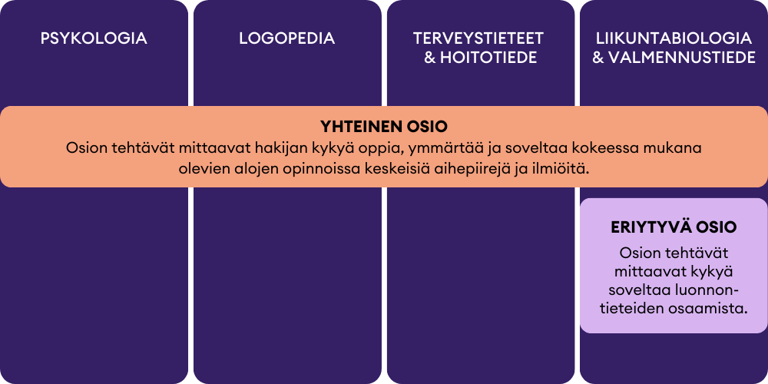
Valintakoe D

Slide 55
Psykologia valintamenettely
70 % aloituspaikoista on varattu ensikertalaisille hakijoille
Yhteisvalinta
40 % valintakokeella
60 % todistusvalinta (ainoastaan ensikertalaiset hakijat)
Vuoteen 2025 asti
  5 pisteytettävää ainetta: äidinkieli, psykologia, matematiikka (pitkä tai lyhyt), ainereaali ja kieli
  Parhaat pisteet
    pitkä matematiikka (36,1 p.)
    psykologia (34 p.)
    äidinkieli (33 p.)
    pitkä kieli tai lyhyt matematiikka (28,3 p.)
    fysiikka (26,5 p.)
    keskipitkä kieli (25 p.)
    historia, uskonto / ET (24,5 p.)
Opiskelupaikat | Aloitus-paikat 2024 | Aloitus-paikat 2025
Jyväskylän yliopisto | 107 | 107
Itä-Suomen yliopisto, Joensuu | 60 | 60
Helsingin yliopisto | 50 | 62
Tampereen yliopisto | 42 | 45
Turun yliopisto | 40 | 40
Oulun yliopisto | 40 | 40
Helsingin yliopisto, soveltava psykologia | 80 | 80
ei psykologin pätevyyttä

Slide 56
Psykologia todistusvalinnan pisterajat
Todistusvalinnan maksimipistemäärä: 157,9 p.
Äidinkieli L
Psykologia L
Pitkä matematiikka E
Pitkä kieli E
Historia E
➡ Yht. 141 pistettä
Tällä todistuksella olisi hyväksytty kaikkiin yliopistoihin
Hakukohde | 2020 | 2021 | 2022 | 2023 | 2024
Helsingin yliopisto | 137,1 | 137,5 | 139,2 | 140,2 | 139,3
Tampereen yliopisto | 132,5 | 136,5 | 136,6 | 137 | 136
Turun yliopisto | 134 | 134 | 136,5 | 136,9 | 134,2
Jyväskylän yliopisto | 130,3 | 129,8 | 127,8 | 130,6 | 129,8
Oulun yliopisto | - | 127,8 | 127,9 | 130,9 | 128,7
Itä-Suomen yliopisto, Joensuu | 127,8 | 126,4 | 125,1 | 128,5 | 125,8
Helsingin yliopisto, soveltava psykologia | - | - | - | - | 120
Tällä todistuksella olisi hyväksytty Itä-Suomen, Oulun ja Jyväskylän yliopistoon sekä soveltavan psykologian koulutukseen Helsinkiin
Äidinkieli E
Psykologia L
Pitkä matematiikka M
Pitkä kieli E
Historia E
➡ Yht. 129,5 pistettä

Slide 57
Psykologia valintakoevalinnan pisterajat
Hakukohde | 2023 (max. 111 p.) | 2024 (max. 109,9 p.)
Helsingin yliopisto | 86,70 | 85,6
Tampereen yliopisto | 83,05 | 82,3
Turun yliopisto | 82,6 | 81,7
Jyväskylän yliopisto | 79,2 | 78,5
Oulun yliopisto | 77,7 / 79,1 (ensikertalaiset / kaikki hakijat) | 76,6
Itä-Suomen yliopisto, Joensuu | 76,7 | 76,3
Helsingin yliopisto, soveltava psykologia |  | 72,5
Valintakokeessa alun perin 118 pistettä, mutta 2023 6 tehtävää ja 2024 7 tehtävää poistettiin arvostelusta > Tyypillistä!
2024: ensikertalaisuudella ei merkitystä sisäänpääsyn kannalta

Slide 58
Logopedia valintamenettely
70 % aloituspaikoista on varattu ensikertalaisille hakijoille
Yhteisvalinta
51 % todistusvalinta
Vuoteen 2025 asti
  5 pisteytettävää ainetta: äidinkieli, matematiikka (pitkä tai lyhyt), 2 ainereaalia ja 1 kieli
  Kynnysehto: äidinkieli M (säilyy jatkossakin)
  Parhaat pisteet:
    pitkä matematiikka (36,1 p.)
    äidinkieli (33 p.)
    pitkä kieli tai lyhyt matematiikka (28,3 p.)
    fysiikka (26,5 p.)
    keskipitkä kieli (25 p.)
    historia, uskonto / ET (24,5 p.)
Opiskelupaikat | Aloitus-paikat 2024 | Aloitus-paikat 2025
Turun yliopisto | 33 | 28
Itä-Suomen yliopisto, Joensuu | 28 | 28
Helsingin yliopisto | 27 | 32
Oulun yliopisto | 26 | 26
Tampereen yliopisto | 20 | 25

Slide 59
Logopedia todistusvalinnan pisterajat
Todistusvalinnan maksimipistemäärä: 148,4 p.
Hakukohde | 2022 Ensikertalaiset | 2022 Kaikki | 2023 Ensikertalaiset | 2023 Kaikki | 2024 Ensikertalaiset | 2024 Kaikki
Helsingin yliopisto | 114 | 120,3 | 114,5 | 119 | 116,2 | 130,3
Tampereen yliopisto | 112,6 | 112,9 | 117,6 | 119,9 | 120 | 123,8
Turun yliopisto | 112,8 |  | 113,2 |  | 117
Oulun yliopisto | 111,9 | 120,2 | 112,4 | 112,5 | 114,1
Itä-Suomen yliopisto, Joensuu | 109,3 | 112 | 109,8 | 113,1 | 113,7 | 115,6
2024 todistusvalintakiintiö 70 % -> 51 %
➡ pientä nousua pisterajoissa
Äidinkieli E
Lyhyt matematiikka L
Psykologia E
Pitkä kieli E
Terveystieto L
➡ Yht. 115,3 pistettä
> Tällä todistuksella olisi keväällä 2024 hyväksytty ensikertalaisena Joensuuhun ja Ouluun

Slide 60
Logopedia valintakoevalinnan pisterajat
Valintakokeen maksimipistemäärät:
  2023: 111 p.
  2024: 109,9 p.
2024 ensikertalaisuudella vaikutusta sisäänpääsyrajaan kaikissa hakukohteissa paitsi Tampereella.
Miten vertautuu psykologian 2024 pisterajoihin?
  Logopediassa kaikissa hakukohteissa alhaisemmat pisterajat kuin psykologian kohteissa (pl. soveltava psykologia)
Hakukohde | 2023 Ensikertalaiset | 2023 Kaikki | 2024 Ensikertalaiset | 2024 Kaikki
Helsingin yliopisto | 74,85 | 78,65 | 67 | 71
Tampereen yliopisto | 75,6 | 78,8 | 72,9
Turun yliopisto | 70,8 | 72,95 | 66,8 | 74,5
Oulun yliopisto | 69,10 | 72,3 | 67,9 | 69,7
Itä-Suomen yliopisto, Joensuu | 67,6 | 77,75 | 62,9 | 68,2

Slide 61

Valintakoe D | 4.6.2025 klo 14-17.30
Kokeen rakenne ja kesto
  Valintakokeessa on kaikille yhteinen osio, jonka kaikki valintakokeeseen osallistuvat suorittavat.
    Suoritusaika 3 h
  Lisäksi valintakokeessa eriytyvä osio, joka tulee suoritettavaksi, jos on hakenut liikuntabiologian tai valmennustieteen hakukohteeseen.
    Suoritusaika 30 min
  Hakija tekee kaikki ne koeosiot, jotka hänen valitsemansa hakukohteet edellyttävät.
    Koeosiot voi suorittaa haluamassaan järjestyksessä, mutta jokainen avattu osio tulee suorittaa kerralla loppuun eikä osioon voi palata enää myöhemmin.
  Valintakoe koostuu automaattitarkisteisista tehtävistä
  Valintakokeen pisteytystä voidaan painottaa eri tavoin eri koulutusalojen hakukohteissa. Mahdollisesta painotuksesta ilmoitetaan valintakokeessa valintakoetehtävien yhteydessä.

Slide 62
Valintakoe D
Vaatimukset (jatkuu seuraavalla dialla)
  Yhteisessä osiossa mitataan kykyä oppia, ymmärtää ja soveltaa kokeessa mukana olevien alojen opinnoissa keskeisiä aihepiirejä ja ilmiöitä.
    Osio perustuu kokeessa jaettavaan aineistoon sekä lyhyeen ennakkomateriaaliin, joka julkaistaan kaksi päivää ennen valintakoetta. Kokeessa oleva aineisto ja kokeen ennakkomateriaali voivat olla englanninkielistä.
  Eriytyvässä osiossa mitataan hakijan kykyä soveltaa luonnontieteiden osaamista.
    Eriytyvässä osiossa hakijoiden odotetaan hallitsevan lukion fysiikan FY1-moduulin, kemian KE1-moduulin ja biologian BI5-moduulin sisällöt.
Valintakoe D järjestetään ke 4.6.2025 klo 14
Ennakkomateriaali julkaistaan yliopistovalinnat.fi-sivustolla ma 2.6.2025 klo 9.00 eli vain kaksi päivää ennen koetta
  Valintakoeuudistusta suunnitelleen työryhmän mukaan ennakkomateriaalia pidetään tärkeänä kokeen riittävän erottelukyvyn varmistamiseksi

Slide 63
Valintakoe D
Yhteisessä osiossa mitataan hakijan kykyä oppia, ymmärtää ja soveltaa kokeessa mukana olevien alojen opinnoissa keskeisiä aihepiirejä ja ilmiöitä.
Yhteisessä osiossa on tehtäviä, jotka mittaavat valmiuksia tiedon omaksumisessa ja soveltamisessa, analyyttisessä ja kriittisessä ajattelussa sekä loogisessa päättelyssä.
Lisäksi osion tehtävissä voidaan mitata todennäköisyyksien, tutkimusaineistojen ja graafien ymmärtämistä ja soveltamista.
Mitä testataan, mitä ei ole valintakoevaatimuksissa?
  Paineensietokyky, epävarmuuden sietokyky, koetaktiikka, ajankäyttö…

Slide 64
Valintakoe D
Mitä muuttuu psykologian ja logopedian hakijoiden osalta?
Ennakkomateriaali julkaistaan 2 päivää ennen koetta > aiemmin 4 viikkoa ennen
  Ennakkomateriaali on sisältänyt aiemmin 7-9 artikkelia
  Jotta ennakkomateriaali on ollut omaksuttavissa, se on vaatinut pohjaosaamista mm. tilastollisesta tutkimuksesta, tutkimusmenetelmistä, matematiikasta, englannista, taulukoiden ja tulosten tulkitsemisesta sekä yleisesti tieteellisistä artikkeleista
  Lyhyt lukuaika korostaa entisestään pohjataitojen merkitystä
Kokeessa on aiemmin ollut käytössä koejärjestelmän laskin. Valintakokeen D tiedoissa ei mainita laskinta.
  Valintakokeessa voidaan mitata todennäköisyyksien, tutkimusaineistojen ja graafien ymmärtämistä ja soveltamista -> vaikka kokeessa ei olisi laskinta, ei vaatimuksissa ole poissuljettu, että kokeessa ei voisi olla laskemista vaativia tehtäviä.
  Hakijapalveluiden mukaan (12.11.) ei ole vielä päätetty, onko kokeessa laskin käytössä vai ei. Jos kokeessa on laskin, siitä alustavan tiedon mukaan ilmoitetaan ennen hakuajan alkamista.
Valintakokeessa mitataan loogisen päättelyn taitoja, joten sen osalta ei ole muutoksia aiempaan
Lyhyt lukuaika ja mahdollinen kokeen englanninkielinen aineisto voi korostaa englanninkielen taitojen merkitystä
Kokeessa ennakkomateriaalin rooli on viime vuosina painottunut selkeästi. Miten jatkossa, kun ennakkomateriaalin laajuus on pienempi?
  Tärkeä valmistautua mahdollisimman monipuolisesti ja varautua erilaisiin tehtäviin ja painotuksiin.

Slide 65
Valintakoe D
Miten valmistautua valintakokeeseen D?
Tilastotieteen keskeisimmät perusasiat- ja käsitteet esim.
  Tilastollinen tutkimus
  Kuvaajat ja tunnusluvut aineistossa
  Tilastollinen testaaminen, p-arvo
  Korrelaatio ja regressioanalyysi
  Todennäköisyyslaskenta
  Tutkimusartikkelit ja aineistojen / kuvaajien tulkinta
  Englannin kieliset termit
  Pohjana MAB5, MAB8 ja/tai MAA10 –kurssit, tieteelliset artikkelit
Laskutaitojen harjoittelu? Koevaatimusten seuranta, tuleeko tietoa laskimesta
Loogisen päättelyn harjoittelu
  Psykologian ja logopedian vanhat valintakokeet
Englanninkielen vahvistaminen ja erityisesti alaan liittyvä sanasto
Tieteellisiin artikkeleihin ja teksteihin tutustuminen

Slide 66

Valintakoe E
Valintakoetta E käyttävät koulutusalat
kasvatustieteet
liikuntapedagogiikka
Mikä muuttuu?
VAKAVA –koe nimeä ei enää käytetä
Valintakokeeseen tulee mukaan neljä uutta kasvatustieteen koulutusohjelmaa
  Elinikäinen oppiminen ja kasvatus (Tampereen yliopisto)
  Kasvatus- ja aikuiskasvatustiede (Itä-Suomen yliopisto, Joensuu)
  Musiikkikasvatus (Oulun yliopisto)
  Interkulttuurinen luokanopettaja (Oulun yliopisto)

Slide 67
Kasvatustiede ja opettajankoulutus: koulutusohjelmat
Helsingin yliopisto: LO, varhaiskasvatus, kotitalous, käsityö, erityispedagogiikka, yleinen ja aikuiskasvatustiede sekä ruotsinkieliset: varhaiskasvatus, luokanopettaja ja yleinen kasvatustiede
Itä-Suomen yliopisto, Joensuu: LO, varhaiskasvatus, kotitalous, käsityö, erityisopettaja ja erityisluokanopettaja, opinto-ohjaaja ja uraohjaaja sekä UUTENA yleinen kasvatustiede ja aikuiskasvatus
Jyväskylän yliopisto: LO, varhaiskasvatus, erityispedagogiikka, yleinen ja aikuiskasvatustiede sekä lisäksi Liikuntapedagogiikan kandi+maisteri, mutta sillä oma, erillinen soveltuvuuskoe
Lapin yliopisto: LO, yleinen kasvatustiede, kestävyyskasvatus ja erityisopettaja
Oulun yliopisto: LO, varhaiskasvatus, erityispedagogiikka, kasvatustieteet, oppimistieteet sekä UUTENA interkulttuurinen luokanopettaja ja musiikkikasvatus
Tampereen yliopisto: LO ja varhaiskasvatus, erityisopettaja sekä UUTENA elinikäinen oppiminen ja kasvatus
Turun yliopisto
  Turku: LO, erityisopettaja ja kasvatustieteiden tutkinto-ohjelma
  Rauma: LO, varhaiskasvatus ja käsityö
Åbo Akademi: LO, varhaiskasvatus, kotitalous, käsityö, erityisopettaja ja yleinen kasvatustiede

Slide 68
Kasvatustiede ja opettajankoulutus: valintamenettely
Yleinen kasvatustiede ja aikuiskasvatustiede, joissa ei ole soveltuvuuskoetta
  Todistusvalinta 40-60% yliopistosta riippuen
  Avoimen väylä 10-30% yliopistosta riippuen
  Valintakoe E 20-33% yliopistosta riippuen
Koulutusohjelmat, joissa on soveltuvuuskoe (kaikki eri opettajankoulutusohjelmat)
  Todistusvalinta + soveltuvuuskoe 60%
  Avoimen väylä + soveltuvuuskoe 10%
  Valintakoekoe + soveltuvuuskoe 30%
Soveltuvuuskoe on pakollinen kaikille opettajankoulutukseen hakeville
70-80 % uusista aloituspaikoista ensikertalaisille hakijoille
Liikuntapedagogiikassa valitaan todistusvalinnalla 50% ja valintakoe E:llä 50%

Slide 69
Kasvatustiede ja opettajankoulutus: todistusvalinta
Liikuntapedagogiikan todistusvalinnassa huomioidaan:
Äidinkieli
Terveystieto
Kaksi hakijalle parasta pistettä tuottavaa ainetta
Todistusvalinnan vähimmäispisteraja on 65,1 / 131,4 pistettä
Todistusvalinnan pisteytyksessä huomioidaan neljä ainetta:
  Äidinkieli
  Matematiikka (pitkä tai lyhyt)
  Enintään yksi ainereaali
  Enintään yksi kieli
Maksimipistemäärä 123,9 pistettä
Todistusvalinnan vähimmäispisteraja on 45 pistettä
Sen alle jääviä ei huomioida todistusvalinnassa.
  Tasapistetilanteessa: äidinkieli ja matematiikka (käytetty useassa koulutuksessa)

Slide 70
Kasvatustiede ja opettajankoulutus: todistusvalinnan pisterajaesimerkkejä (maks. 123,9)
Koulutus | Kaupunki | Ensikertalaiset / Muut 2022 | Ensikertalaiset / Muut 2023 | Ensikertalaiset / Muut 2024
Luokanopettaja | Tampere | 84,3 / 84,2 | 84 / 82 | 84
Luokanopettaja | Rovaniemi | 58,2 / 58,8 | 57,1 / 56,9 | 52,7
Varhaiskasvatus | Tampere | 55,4 / 63,8 | 58,1 / 58,9 | 48,4
Varhaiskasvatus | Joensuu | 45 / 45 | 45 / 45 | 45
Erityispedagogiikka | Helsinki | 75,4 / 92,9 | 83,8 / 87,7 | 78,4 /91,8
Erityisopettaja | Joensuu | 59,7 / 63,3 | 67,8 / 66 | 68,1
Opinto-ohjaus | Joensuu | 75,4 / 86,9 | 66,5 / 83,2 | 74,6 / 88
Yleinen kasv+aik | Helsinki | 77,4 / 89,6 | 75,3 / 97,4 | 84,1 / 102,5
Yleinen kasv+aik | Turku | 77 / 84,2 | 83 / 92,7 | 86
Yleinen kasv+aik | Rovaniemi | 50,1 / 61,8 | 51,3 / 51,3 | 46,5 / 46,1

Slide 71
Kasvatustiede ja opettajankoulutus: valintakoe E
Valintakoe E: 26.5.2025 klo 9-12
Kokeeseen ei ole ennakkoon luettavaa aineistoa vaan se perustuu kokeessa jaettavaan aineistoon
Kokeessa arvioidaan kasvatustieteellisessä koulutuksessa tarvittavia akateemisia opiskelutaitoja
  tiedon analysoinnin ja soveltamisen valmiuksia
  ongelmanratkaisutaitoa ja
  Monilukutaitoa
Koe edellyttää, että hakija osaa lukea ja tulkita erilaisia tekstejä, kuvioita ja taulukoita.
Tehtävät ovat erilaisia valintatehtäviä
Yleisen- ja aikuiskasvatustieteen ohjelmissa: Valintakokeesta on saatava vähintään 5% (aiemmin 20%) valtakunnallisesti parhaiten menestyneen hakijan pistemäärästä, jotta koe on hyväksytysti suoritettu
Kokeesta saatava pistemäärä otetaan huomioon kaikissa VAKAVA:an osallistuvissa koulutuksissa, joihin hakija on hakenut.

Slide 72
Millainen oli VAKAVA-koe 2024?
Kolme artikkelia, yhteensä 30 sivua luettavaa, tyypiltään empiirisiä ja teoreettisia tutkimuksia
  Vilhunen ym. (2022): Luonnontieteen opetuksen ja opiskelun työtapojen yhteys lukiolaisten tilannekohtaiseen sitoutumiseen. Kasvatus 53 (3), 245–258.
  Heikkinen ym. (2023): Miten muuttaa käytäntöjä ihmisen ja luonnon kannalta kestäviksi? Ekososiaalinen sivistys käytäntöarkkitehtuuriteorian valossa. Kasvatus 54 (1), 64–76.
  Kivijärvi ym. (2023). “Kaverit auttaa aina” - Ikätoverisuhteet ja resilienssi. Teoksessa A. Kivijärvi (toim.) Läpi kriisien: Nuorisobarometri 2022. Valtion nuorisoneuvoston julkaisuja No. 71, 137–150.
Koe oli kaksiosainen
  Oikein - väärin -väittämät
  useampia vastausvaihtoehtoja sisältävät tehtävät
25 tehtäväkokonaisuutta, joissa 123 vastattavaa kohtaa
  käsitteiden ja ilmiöiden ymmärtämistä, kuvion tulkintaa ja eri artikkeleja yhdisteleviä tehtäviä
  1/3 soveltavia tehtäviä ja pistemäärältään eriarvoisia tehtäviä
  Tehtävät eivät painottuneet tasaisesti artikkeleittain
Olennaista mm.
  Tekstirakenteet, tutkimukset: kvantitatiiviset ja kvalitatiiviset piirteet
  Hakutoiminnon käyttö
  Vastaustaktiikka: mihin kannattaa vastata, missä järjestyksessä miinuspisteet ja eriarvoiset tehtävät

Slide 73
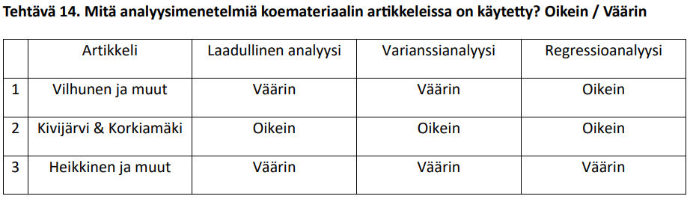
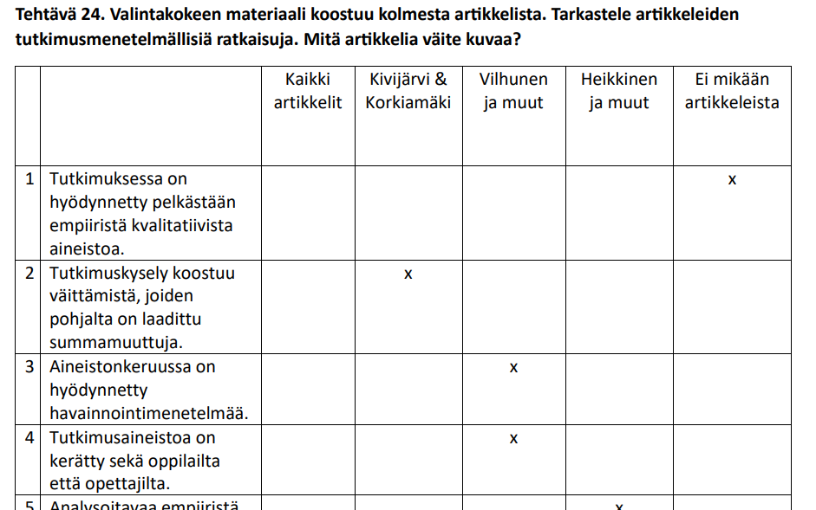
Tehtäväesimerkkejä VAKAVA –koe 2024

Slide 74
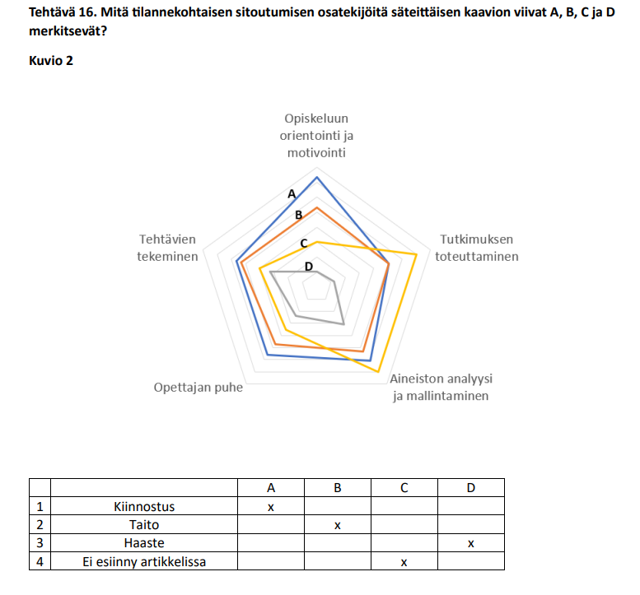
Tehtäväesimerkkejä VAKAVA –koe 2024

Slide 75
Kasvatustiede ja opettajankoulutus: valintakokeiden pisterajaesimerkkejä 2024 (maks. 145,9)
Valinta- yksikkö | Min. pisteet 2024
Helsinki lo | 75,63 / 91,84
Tampere lo | 80,97 / 93,95
Turku lo | 73,8 / 88,94
Jyväskylä lo | 70,85 / 86,20
Rauma lo | 64,89 / 78,69
Oulu lo | 65,06 / 75,75
Joensuu lo | 53,9 / 63,8
Rovaniemi lo | 49,16 / 60,20
Valinta- yksikkö | Min. pisteet 2024
Helsinki erkka | 69,03 / 92,92
Jyväskylä erkka | 74,44 / 93,42
Joensuu opo | 63,14 / 85,84
Tampere vaka | 37,83 / 27,83
Joensuu vaka | 21,18 / 21,45
Valinta- yksikkö | Min. pisteet 2024
Turku kasv. | 76,97 / 94,55
Oulu kasv. | 68,72 / 73,91
Helsinki kasv. | 72,08 / 95,91
Jyväskylä kasv. | 75,98 / 86,06
Rovaniemi kasv. | 34,72 / 61,71
Helsingfors kasv. | 34,4 / 58,41

Slide 76
Kasvatustiede ja opettajankoulutus: avoin väylä
Opettajankoulutusohjelmissa 10% soveltuvuuskokeeseen kutsuttavista varataan avoimen väylän opiskelijoille, muissa koulutusohjelmissa sisäänottokiintiö 9-25%
Avoimen väylässä voi hakea jos hakija:
  On suorittanut jonkin kasvatustieteellisen alan perusopinnot, 25op, (arvosana min. 3/5) maks. 5 pistettä
    kasvatus- ja aikuiskasvatustieteiden perusopinnot
    kasvatustieteen perusopinnot
    aikuiskasvatustieteen perusopinnot
    varhaiskasvatustieteen perusopinnot
    erityispedagogiikan perusopinnot
    kasvatuspsykologian perusopinnot
  Perusopinnoista tulee olla valmis kokonaismerkintä 2.5.2025 klo 15 mennessä
  Perusopintojen suoritus ei kuulu mahdollisesti aiemmin suorittamaasi yliopistotutkintoon
Lisäpisteitä saa muista yliopisto-opinnoista (maks 7 pistettä)
Avoimen väylän maksimipisteet: 12 pistettä
Avoimen väylässä ei voi hakea, jos
  Hakijalla on tutkinnonsuoritusoikeus suomalaiseen alempaan tai ylempään korkeakoulututkintoon
  Hakija suorittaa parhaillaan / on suorittanut opettajan pedagogiset opinnot tai ammatilliset opettajaopinnot

Slide 77
Soveltuvuuskoe 2025
Opettajankoulutusten soveltuvuuskoe on kaikille yliopistoille ja koulutusohjelmille yhteinen lukuunottamatta liikuntapedagogiikan, interkulttuurisen luokanopettajan ja musiikkikasvatuksen koulutusohjelmia, joista jokaisessa on oma koe
Hakija voi saada soveltuvuuskoekutsun yhteen tai useampaan hakukohteeseen ensimmäisen vaiheen menestyksestä (todistusvalinta, valintakoe E tai avoin väylä) riippuen
Koe suoritetaan vain kerran, ja sen pisteet huomioidaan kaikissa niissä hakukohteissa, joiden soveltuvuuskokeeseen hakija on kutsuttu.
Kutsut lähetetään sähköpostitse:
  Todistusvalinnalla ja avoimen väylän kautta valituille 22.5.2025, kuitenkin viimeistään 4.6.2025 mennessä
  Valintakoe E:n kautta valituille viimeistään 4.6.2025 mennessä.
Kokeen suorituspaikka ja kieli määräytyvät korkeimman hakuprioriteetin mukaan, johon hakija kutsutaan
Soveltuvuuskoe järjestetään 11.-13.6.2025.

Slide 78
Soveltuvuuskoe MAP-malli
Soveltuvuuskokeen menetelmänä on haastattelu.
Kokeessa arvioidaan hakijan koulutettavuutta ja edellytyksiä omaksua kasvatusalalla tarvittavia tietoja ja taitoja, soveltuvuutta kasvatusalan työtehtäviin sekä sitoutuneisuutta suorittaa tutkinto.
Arviointi perustuu MAP –malliin (Moniulotteinen opettajan osaamisen prosessimalli)
Neljä haastattelupistettä (kesto 5 min / pysäkki) ja viisi arvioitavaa osa-aluetta:
Opetuksen ja oppimisen tietoperusta (0-24 p)
Kognitiiviset taidot (0-24 p)
Sosiaaliset taidot (0-24 p)
Persoonalliset orientaatiot (0-24 p)
Ammatillinen hyvinvointi (0-24 p)
Pisteytys 0-120 p., josta kustakin osasta tulee saada 4 pistettä ja koko kokeesta 40 pistettä, jotta hakija voi tulla hyväksytyksi
2024 soveltuvuuskokeen pysäkit oli nimetty seuraavasti:
Pysäkki A: Sitoutuneisuus
Pysäkki B: opetus- ja ohjaustyössä tarvittavat voimavarat
Pysäkki C: kulttuurinen moninaisuus ja moraalinen päättely
Pysäkki D: sosiaaliset taidot

Slide 79
Liikuntapedagogiikan soveltuvuuskoe
Kokeen aika: 16-17.06.2025 klo 8–20.
Soveltuvuuskokeen ohje julkaistaan Jyväskylän yliopiston verkkosivuilla 10.3.2025.
Soveltuvuuskokeeseen kutsuttavan hakijan tulee vahvistaa osallistumisensa soveltuvuuskokeeseen 9.6.2025 klo 15.00 mennessä.
Lisäpisteitä voi saada:
  Liikunnan lukiodiplomin arvosanasta 2–10 pistettä.
  Liikunnanohjauksen perustutkinto (liikuntaneuvoja): 10 pistettä.
Soveltuvuus-kokeen osiot | Enimmäis-pistemäärä
Liikunnallinen soveltuvuuskoe | 100
Kasvatuksellinen soveltuvuuskoe | 100
Liikunnan lukiodiplomi | 10
Liikunnanohjauksen perustutkinto (liikuntaneuvoja) | 10
Yhteispistemäärä | 220
Ei enää mainintaa terveystiedon kirjallisesta kokeesta soveltuvuuskokeen osana. Poistunut?

Slide 80

Valintakoe F
Valintakoetta F käyttävät koulutusalat
kauppatiede
taloustiede
tietojärjestelmätiede
ympäristö- ja elintarviketalous

Slide 81
Kauppatiede, aloituspaikat ja hakukohteet
Hakukohde | Aloituspaikat 2024 | Aloituspaikat 2025
Aalto-yliopisto | 364 | 369
Hanken, Helsinki | 180 | 177
Hanken, Vaasa | 70 | 73
Itä-Suomen yliopisto, Joensuu | 70 | 70
Itä-Suomen yliopisto, Kuopio | 70 | 70
Jyväskylä: taloustiede | 55 | 55
Jyväskylä: kauppatiede | 125 | 125
LUT | 140 | 140
Oulun yliopisto | 170 | 170
Tampereen yliopisto | 160 | 200
Turun yliopisto, Turku | 230 | 230
Turun yliopisto, Pori | 60 | 60
Vaasan yliopisto | 270 | 350
Åbo Akademi | 80 | 80
Yhteensä | 2 044 | 2169

Slide 82
Kauppatiede, hakijamäärät
 | Kaikki hakijat 2024 | Ensisijaiset 2024
Aalto | 6201 | 3543
Tampereen yliopisto | 5418 | 1467
Turun yliopisto, Turku | 5973 | 1299
Hanken, Helsinki | 1680 | 747
Oulun yliopisto | 2433 | 534
Jyväskylän yliopisto, kauppatiede | 3183 | 420
Vaasan yliopisto | 4317 | 372
LUT-yliopisto | 3069 | 318
Itä-Suomen yliopisto (Kuopio) | 1848 | 258
Åbo Akademi | 1047 | 207
Itä-Suomen yliopisto (Joensuu) | 1746 | 168
Hanken, Vaasa | 810 | 150
Turun yliopisto (Pori) | 1575 | 99
Jyväskylän yliopisto, taloustiede | 525 | 39
Yhteensä | 14 733 | 9621

Slide 83

Kauppatiede, valintamenettely
60 % todistusvalinnalla (vain ensikertalaisille)​
  Hanken 70 % todistusvalinnalla
40 % valintakokeella​
  Hanken 30 % valintakokeella
70 % kaikista aloituspaikoista on varattu ensikertalaisille hakijoille
Todistusvalinta vuoteen 2025 asti​:
Kynnysehto: matematiikka (pitkä tai lyhyt) suoritettu hyväksytysti​ (säilyy myös jatkossa)
Pisteitä enintään viidestä aineesta:​
  Äidinkieli​
  Matematiikka​
  Parhaat pisteet tuottava kieli​
  Kaksi parhaat pisteet tuottavaa ainetta​
Maksimi 154 pistettä

Slide 84
Kauppatiede | todistusvalinnan pisterajat
Todistusvalinnan maksimipistemäärä 154
Hakukohde | 2022 | 2023 | 2024
Aalto | 118,6 | 117 | 118,6
Tampere | 111,3 | 110,5 | 112,2
Turku | 110,2 | 111,2 | 111,4
Hanken, Hki | 102,6 | 103,8 | 106
Jkylä, kauppatiede | 101,8 | 102,1 | 102,8
Åbo | 95,1 | 97,4 | 98,9
Kuopio | 92,9 | 97,2 | 97
LUT | 92,6 | 94,1 | 96,6
Oulu | 96 | 97,4 | 94,5
Vaasa | 92,7 | 92,8 | 94
Pori | 91,4 | 92,5 | 91,8
Joensuu | 91,2 | 92,1 | 94,1
Hanken, Vaasa | 86,3 | 90,5 | 94,3
Jkylä, taloustiede |  | 90,2 | 89,3
  Äidinkieli E
  Pitkä matematiikka E
  Pitkä kieli E
  Historia E
  Filosofia E
➡ Yht. 113,5 pistettä
Tällä todistuksella päässyt kaikkiin muihin hakukohteisiin paitsi Aalto-yliopistoon.

Slide 85
Kauppatiede | valintakoevalinnan pisterajat
Hakukohde | 2022 | 2023 | 2024
Aalto | 28,47 | 25,47 | 26,45
Tampere | 26,98 | 24,47 | 24,96
Turku | 26,98 | 24,43 | 24,94
Jkylä, kauppatiede | 25,96 | 22,43 | 23,45
LUT | 24,96 | 20,94 | 22,47
Kuopio | 24,43 | 21,41 | 21,94
Pori | 23,47 | 19,96 | 21,43
Vaasa | 23,45 | 19,94 | 20,96
Oulu | 23,45 | 19,90 | 20,92
Joensuu | 23,45 | 19,92 | 20,47
Jkylä, taloustiede | 22,9 | 19,43 | 19,45
Hanken, HKI | 14,94 | 14,43 | 17
Åbo | 11,39 | 11,86 | 14,96
Hanken, Vaasa | 8,86 | 10,39 | 13,92

Slide 86
Valintakoe F | 4.6.2025 klo 9-12
Kokeen rakenne ja kesto​
  Pohjana kauppatieteen yhteisvalinnan valintakoe, kesto 3 tuntia​
  Kaikille yksi yhteinen koeosio. Mitataan hakijan kykyä omaksua ja soveltaa yhteiskunta-, kauppa- ja taloustieteellistä tietoa. Valintakokeessa mitataan myös matemaattista ja loogista ajattelukykyä.
  Valintakoe sisältää automaattitarkisteisia tehtäviä
Vaatimukset​
  Kokeessa annettava aineisto
  Lukion tilastomatematiikka (moduulit MAA8 tai MAB5). Vaatimusten mukaan riittää vain jompikumpi.
    Käytännössä aiemmin kun vaatimuksena on ollut tilastomatematiikka, on kokeessa ollut tehtäviä, jotka on ollut ratkaistavissa vain toisen kurssin tiedoilla
  Lukion taloustieto (moduuli YH2)

Slide 87
Valintakoe F
kauppatieteet.fi
Mikä muuttuu?
  Valintakoe muuttuu sähköiseksi
  Valintakokeessa käytössä koejärjestelmän sähköinen laskin
  Historian oppimäärä jää pois vaatimuksista
  Aiemmin vaatimuksissa ”kokeessa mahdollisesti jaettava aineisto”, nyt suoraan ilmoitetaan, että aineistoa on
  Viime vuonna ollut talousmatematiikka vaihtuu takaisin tilastomatematiikkaan
  Valintakoevaatimuksena ”mitataan loogista ajattelua ja päättelykykyä” > viitataanko esim. kokeessa jo aiemmin olleisiin erilaisten kuvaajien tulkintaan vai voiko olla uudenlaisia tehtävätyyppejä?
Kokeessa huomioitavaa
  Tähän asti kokeessa tyypillisesti yksi tekstiaineisto, lisäksi erilaisia taulukoita, kuvaajia ja diagrammeja
  Aineistotehtävät edellyttäneet uuden oppimista ja valintakoealueen sisältöjen soveltamista
  Osa tehtävistä taloustiedon osalta on voinut olla lukion oppimäärän ylittäviä
Harjoitteluun: Kauppatieteen yhteisvalinnan vanhat valintakokeet (tilastomatematiikka ollut vuosina 2018-2023)
Vinkki: erityisesti taloustiedon osalta kannattaa lukea useamman kustantajan kirjoja

Slide 88
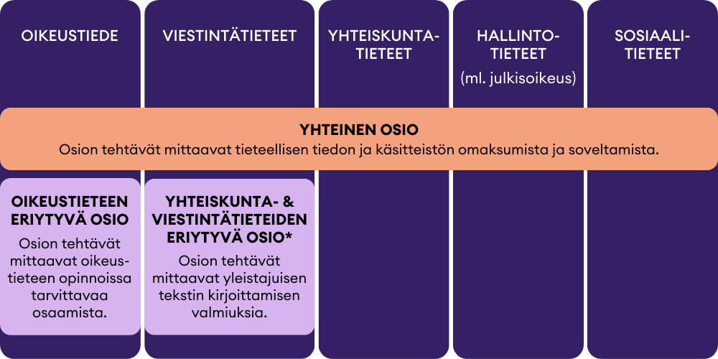
Valintakoe G
*Jyväskylän yliopisto: Journalistiikan kandidaatti- ja maisteriohjelma ja Viestinnän kandidaatti- ja maisteriohjelma
Tampereen yliopisto: Journalistiikka ja Viestintä
Vaasan yliopisto: Viestintätieteiden kandiohjelma
Notes:
Mutta ei Lut, Oulu, Tampereen informaatiotutkimus tai mediatutkimus

Slide 89

Valintakoe G - oikeustiede
Oikeustiedettä voi opiskella suomeksi 5 kohteessa
  Helsingin yliopisto (Helsinki), 173 aloituspaikkaa
  Helsingin yliopisto (Vaasa), 40 aloituspaikkaa
  Lapin yliopisto (Rovaniemi), 140 aloituspaikkaa
  Turun yliopisto, 120 aloituspaikkaa
  Itä-Suomen yliopisto (Joensuu), 50 aloituspaikkaa
Ruotsiksi 3 kohteessa
  Helsingin yliopisto (Helsinki), 22
  Helsingin yliopisto (Vaasa), 20
  Åbo Akademi, 33
Aloituspaikkoja yhteensä 598, joista 334 jaossa valintakokeen perusteella (n.55%)
75-80 % aloituspaikoista varattu ensikertalaisille

Slide 90

Valintakoe G – oikeustiede, valintatavat
Yhteisvalinta: uutena Åbo Akademi ja Helsingin yliopiston ruotsinkieliset kohteet, 8 hakukohdetta
Todistusvalinta
Valintakoevalinta
Avoimen väylä
Oikeusguru-kilpailu (finaaliin valittu ja osallistunut)
  Lappi 1 paikka
  Itä-Suomi 1 paikka

Slide 91

Valintakoe G – oikeustiede
Todistusvalinta
Todistusvalinta on rajattu ensikertalaisiin hakijoihin
Noin 40-52 % aloituspaikoista jaetaan todistusvalinnan perusteella
Joensuu, Rovaniemi ja Åbo Akademi→ todistuksella enemmän kuin valintakokeella
Pisteitä saa äidinkielestä + 4 hakijalle parhaat pisteet tuottavaa ainetta
Pisteitä voi saada useasta eri kielestä

Slide 92
Todistusvalinnan pistetaulukko oikeustiede
 | L | E | M | C | B | A
äidinkieli (pisteytetään kaikilta) (suomi, ruotsi, saame, suomi toisena kielenä tai ruotsi toisena kielenä) | 33 | 27,5 | 22 | 16,5 | 11 | 5,5
matematiikka, pitkä | 36,1 | 30 | 24 | 18 | 12 | 6
matematiikka, lyhyt | 28,3 | 23,6 | 18,9 | 14,1 | 9,4 | 4,7
kieli, pitkä | 28,3 | 23,6 | 18,9 | 14,1 | 9,4 | 4,7
kieli, keskipitkä | 25,1 | 20,9 | 16,8 | 12,6 | 8,4 | 4,2
kieli, lyhyt | 22,6 | 18,9 | 15,1 | 11,3 | 7,5 | 3,8
fysiikka | 26,5 | 22 | 17,6 | 13,2 | 8,8 | 4,4
historia | 24,5 | 20,4 | 16,3 | 12,2 | 8,2 | 4,1
uskonto tai elämänkatsomustieto | 24,5 | 20,4 | 16,3 | 12,2 | 8,2 | 4,1
biologia | 22,4 | 18,6 | 14,9 | 11,2 | 7,5 | 3,7
kemia | 22,4 | 18,6 | 14,9 | 11,2 | 7,5 | 3,7
psykologia | 22,4 | 18,6 | 14,9 | 11,2 | 7,5 | 3,7
yhteiskuntaoppi | 20 | 16,7 | 13,3 | 10 | 6,7 | 3,3
filosofia | 20 | 16,7 | 13,3 | 10 | 6,7 | 3,3
maantiede | 20 | 16,7 | 13,3 | 10 | 6,7 | 3,3
terveystieto | 17,3 | 14,4 | 11,5 | 8,7 | 5,8 | 2,9

Slide 93
Pisterajoja oikeustiede
Hakukohde | Todistus 2023 | Todistus 2024 | Valintakoe 2023 | Valintakoe 2024
Helsingin yliopisto HKI | 130,5 | 132,3 | 43 | 58
Turun yliopisto | 128,1 | 129,6 | 41 | 56
Helsingin yliopisto Vaasa | 123,2 | 125,7 | 35 | 55 (ensikertalaiset) 56 (kaikki)
Itä-Suomen yliopisto | 123,1 | 122,4 | 38 (ensikertalaiset) 45 (kaikki) | 56 (ensikertalaiset) 58 (kaikki)
Lapin yliopisto | 116 | 118,4 | 35 | 53
Todistuspisteet max 154
Valintakoepisteet max 80

Slide 94
Millaisella todistuksella opiskelupaikan sai 2024?
 | Esimerkkitodistus 1 | Esimerkkitodistus 2 | Esimerkkitodistus 3
Kirjoitetut aineet | äidinkieli E 27,5 p pitkä matematiikka E 30,0 p pitkä kieli, englanti E 23,6 p historia E 20,4 p fysiikka E 22 p | äidinkieli L 33 p lyhyt matematiikka L 28,3 p pitkä kieli L 28,3 p yhteiskuntaoppi L 20 p filosofia L 20 p | äidinkieli L 33 p pitkä matematiikka E 30 p pitkä kieli E, 23,6 p psykologia L, 22,4 p historia L, 24,5 p
Todistuspisteet yhteensä | 123,5 pistettä | 129,6 pistettä | 133,5 pistettä
Kohteet, joihin olisi tullut hyväksytyksi opiskelemaan | Joensuu ja Rovaniemi | Turku, Vaasa, Joensuu ja Rovaniemi | Kaikki hakukohteet
Notes:
HUOM! Pelkällä L -rivistöllä voi saada vähemmän pisteitä, kuin 3 x L ja 2 x E. Todistuksen pisteisiin ja vaadittaviin arvosanoihin vaikuttaa siis todella paljon se, mitä aineita kirjoittaa. Laudaturien määrää ei voi suoraan verrata siihen pääseekö sisään.

Slide 95
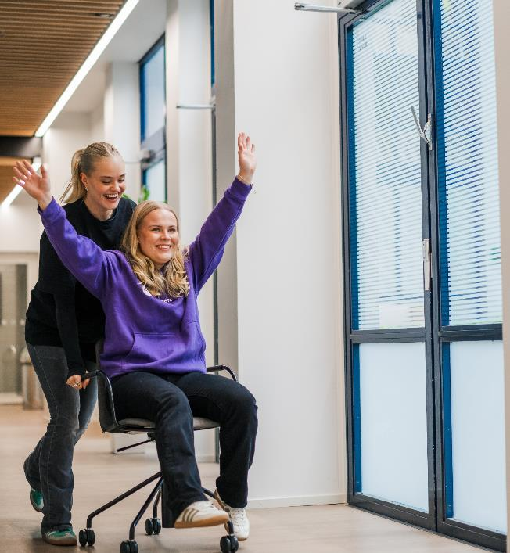
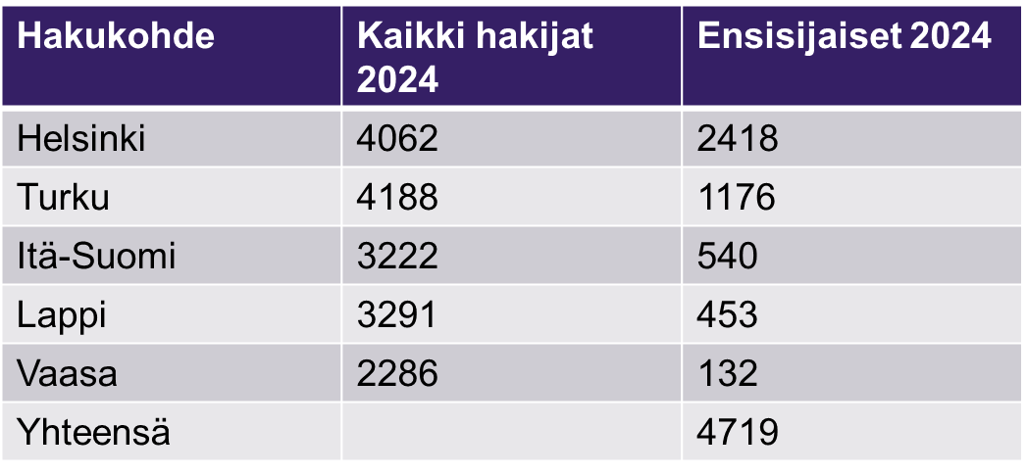
Hakijamääriä oikeustiede 2024

Slide 96
Valintakoe G – to 5.6.2025 klo 14
Yhteinen osio kaikille
  Perustuu kokeessa jaettavaan aineistoon
    Aineisto voi olla myös englanninkielistä
  Mittaa
    tieteellisen tiedon ja käsitteistön omaksumista ja soveltamista
    aineistojen analyyttista ja kriittistä tarkastelua
    Lähdekritiikkiä
    ilmiöiden moniulotteisuuden ja kontekstuaalisuuden tulkintaa
  Tehtävätyypit: monivalinta-/aukkokysymykset
  Kesto 2 h

Slide 97
Valintakoe G - to 5.6.2025 klo 14
Oikeustieteen eriytyvä osio
    perustuu ennakkomateriaaliin, joka julkaistaan 2.6.2025 klo 9.00
    Voi olla myös englanninkielistä
    mittaa oikeustieteen opinnoissa tarvittavaa osaamista kuten esimerkiksi luetun tiedon sisäistäminen ja soveltaminen asiayhteydessään
    kesto on 1 h
    Ei tiedossa tehtävätyyppejä (monivalinta/avoimet)
    Ei myöskään tiedossa toimiiko jotkut tehtävät karsivina kuten aiemmin
Yhteiskunta- ja viestintätieteiden eriytyvä osio
  mittaa yleistajuisen tekstin kirjoittamisen valmiuksia.
  Eriytyvä osio perustuu kokeessa jaettavaan aineistoon.
  Eriytyvän osion kesto on 1 tunti.
  Huom. Ei siis koske oikeustieteeseen hakijoita

Slide 98

Mikä muuttuu – valintakoe G
Samalla kokeella voi hakea monelle eri alalle
Kokeessa on eri osioita, ajankäyttö muuttuu
Oikeustieteen ennakkomateriaalin lukuaika muuttuu kuukaudesta pariin päivään
  Ei tietoa saako materiaali olla kokeessa käytössä
Koe kesäkuussa, todistusvalinnan tulokset valmiit ennen ennakkomateriaalin ilmestymistä
Aineistotaidot korostuu, koska kokeen yhteinen osio perustuu pelkästään kokeessa jaettavaan aineistoon
  Samoin kokeen toinen eriytyvä osio viestintään hakeville
Tehtävien tarkastaminen? Aiemmin kaksivaiheinen tarkastus: hakijat asetetaan monivalintatehtävien perusteella paremmuusjärjestykseen. Seuraavaan vaiheeseen edenneiltä tarkastetaan kaikki vastaukset
  → tästä ei nyt mitään tietoa
Pisteytyksestä ei myöskään tietoja tässä vaiheessa saatavilla

Slide 99
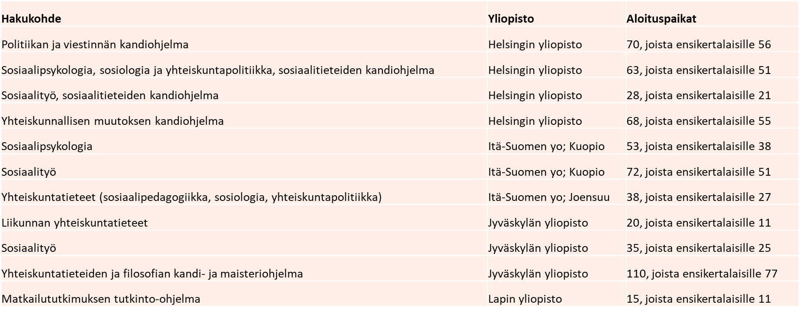
Hakukohteet ja aloituspaikat
- Sosiaalitieteet ja yhteiskuntatieteet
Notes:
Eniten aloituspaikkoja: Jyväskylän yhteiskuntatiede ja filosofia ja hallintotieteet Tampere ja Vaasa

Slide 100
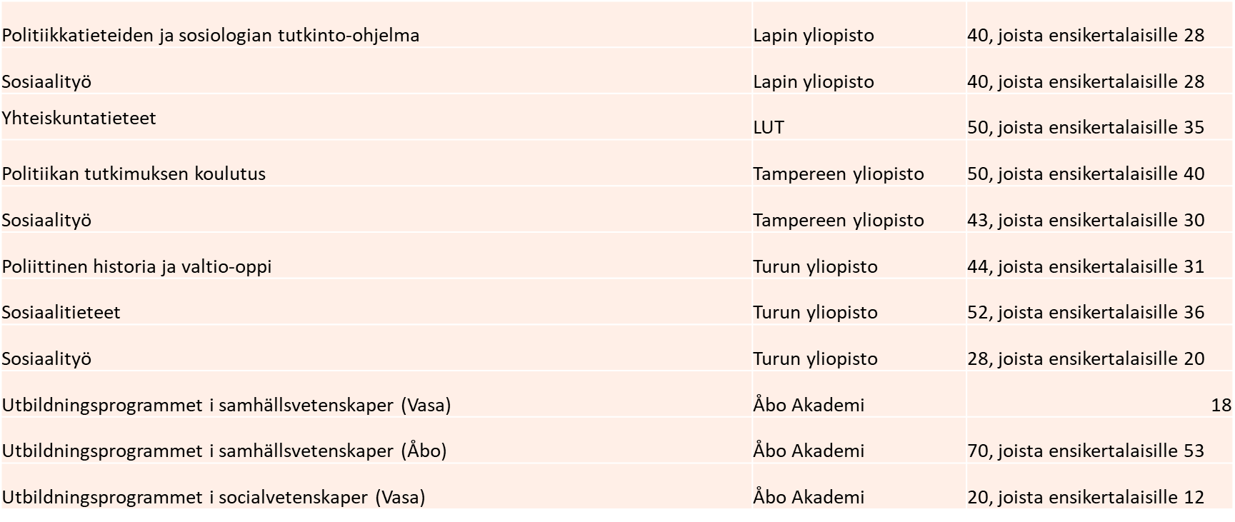
Hakukohteet ja aloituspaikat
- Sosiaalitieteet ja yhteiskuntatieteet

Slide 101
Hakukohteet ja aloituspaikat - Hallintotieteet ja Viestintätieteet
Hallintotieteet ja viestintätieteet | Hakukohteet | Aloituspaikat
Hallintotiede
Julkisoikeus | Itä-Suomen yliopisto | 20, joista ensikertalaisille 15
Hallintotieteet | Lapin yliopisto | 45, joista ensikertalaisille 31
Hallintotieteet | Tampereen yliopisto | 140, joista ensikertalaisille 126
Hallintotieteet | Vaasan yliopisto | 150, joista ensikertalaisille 105
Viestintätieteet
Viestintätieteiden koulutusohjelma | Vaasa | 50, joista ensikertalaisille 35
Viestintätieteet | LUT | 25, joista ensikertalaisille 18
Journalistiikan kandi-ja maisteriohjelma | Jyväskylän yliopisto | 23, joista ensikertalaisille 15
Viestinnän kandi- ja maisteriohjelma | Jyväskylän yliopisto | 25, joista ensikertalaisille 17
Informaatiotutkimus | Oulun yliopisto | 14, joista ensikertalaisille 9
Informaatiotutkimus | Tampereen yliopisto | 30, joista ensikertalaisille 15
Journalistiikka | Tampereen yliopisto | 39, joista ensikertalaisille 27
Mediatutkimus | Tampereen yliopisto | 29, joista ensikertalaisille 15
Viestintä | Tampereen yliopisto | 30, joista ensikertalaisille 20

Slide 102
Yhteiskunnallisen alan valintakoe 2024
Uutta valintakoetta pilotoitiin keväällä 2024 yhteiskuntatieteellisen alan yhteisessä valintakokeessa.
Pilotoinnissa oli mukana 9 eri koulutusohjelmaa
  Politiikka ja viestintä Hki
  Yhteiskunnallinen muutos Hki
  Julkisoikeus Jns
  Yhteiskuntatieteet Kpo & Jns
  Hallintotieteet Tre
  Politiikan tutkimus Tre
  Poliittinen historia ja valtio-oppi Tku
  Hallintotieteet Vaasa
Kevään 2024 valintakoe oli aineistokoe. Koetilanteessa jaettiin kolme aineistoa (kokonaislaajuus noin 25 sivua).
Kokeessa oli 110 monivalinta / oikein-väärin -tehtävää.
Aikaa 3 h
Löytyy Helsingin yliopiston sivuilta
Notes:
verrattuna oikeustieteen kokeeseen, tehtävämäärä yhtä aineistoa kohden oli merkittävästi isompi

Slide 103
Valintakokeen pisterajoja G-koe pilottikohteet
Koulutusohjelma | Maksimipistemäärä 110p
Yhteiskunnallinen muutos Hki | 64,04
Julkisoikeus Jns | 72,03
Yhteiskuntatieteet Kpo | 52,37
Yhteiskuntatieteet Jns | 46,69
Politiikan tutkimus Tre | 62,70
Poliittinen historia ja valtio-oppi Tku | 64,68
Hallintotieteet Vaasa | 45,71
Hallintotieteet Tre | 55,36

Slide 104

Muut tieteenalat koe G -valintatavat
Hallintotieteet, Yhteiskuntatieteet, Sosiaalitieteet, Viestintätieteet
  Sosiaalityössä yhteisvalinta (Helsingin yliopiston ruotsinkielinen hakukohde ei mukana)
Todistusvalinta
  Kiintiö vaihtelee hakukohteittain, 45-63 % aloituspaikoista jaetaan todistusvalinnan perusteella
  Todistusvalinta on joissain hakukohteissa rajattu ensikertalaisiin hakijoihin, ei kuitenkaan kaikissa
  Osassa minipistemäärät tai kynnysehdot määritelty
Valintakoevalinta
  Valtaosa käyttää ainoastaan kokeen G yhteistä osiota
  Muutamilla viestintätieteiden kohteilla käytössä eriytyvä osio (Mittaa kirjoittamisen valmiuksia)
Avoimen väylä lähes kaikissa
Poikkeuksia:
  Yhteiskuntatieteiden ja filosofian kandi- ja maisteriohjelma Jyväskylä, G-kokeen kiintiön lisäksi myös H-kokeen kiintiö!!
  Yhteiskuntatieteet LUT- olet suorittanut hyväksytysti lukiossa LUT-yliopiston kanssa yhteistyössä toteutetun 24 opintopisteen laajuisen yhteiskunta- ja talouslinjan opintokokonaisuuden
  Yhteiskuntatutkimuksen koulutus Tampere – Todistusvalinta ja Näyttöreitti (Yhteiskunta tänään –kurssi ja valintahaastattelu)
Notes:
Minipisteitä/kynnysehtoja ainakin viestintätieteiden ja sosiaalityön kohteissa
Jyväskylän yliopisto: Journalistiikan kandidaatti- ja maisteriohjelma ja Viestinnän kandidaatti- ja maisteriohjelma
Tampereen yliopisto: Journalistiikka ja Viestintä
Vaasan yliopisto: Viestintätieteiden kandiohjelma
H koe:
Valintakoetta H käyttävät koulutusalat
filosofia
historia
kulttuurien tutkimus
taiteiden tutkimus
teologia

Slide 105
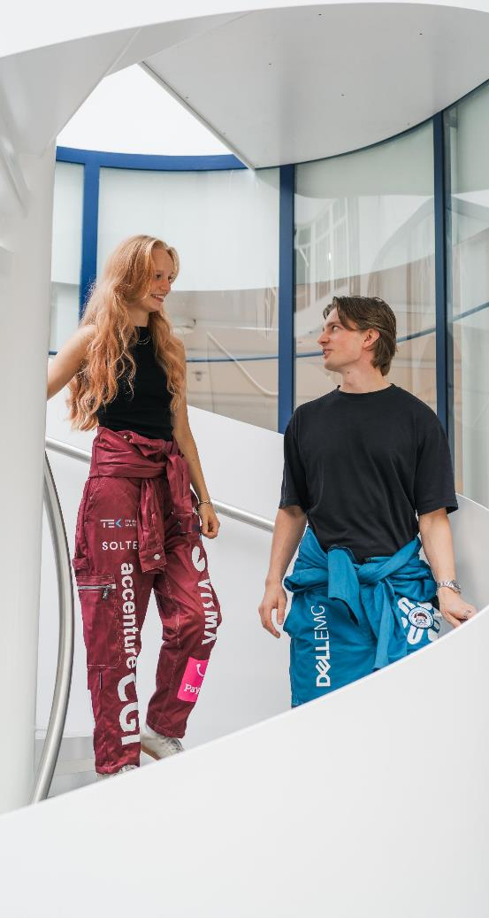
Muut tieteenalat koe G -todistusvalinta
Pisteitä voi saada viidestä aineesta
    äidinkieli
    Filosofia, historia, psykologia tai yhteiskuntaoppi
    kolme hakijalle parhaat pisteet tuottavaa ainetta seuraavista:
      enintään yksi ainereaali
      enintään yksi kieli
      matematiikka (pitkä tai lyhyt).
Pisteitä voi saada enintään 157,9
      Liikunnan yhteiskuntatieteet poikkeus
      →131,4 maksimi ja eri pistetaulukko
Sisäänpääsyyn vaadittiin keväällä 2024 hakukohteesta riippuen
    ensikertalaiselta hakijalta 80,8-132,3 pistettä
    ei-ensikertalaiselta hakijalta 89-135,9 pistettä

Slide 106
Notes:
Pisteytys muuttuu 2026,
Äikästä saa tuolloin parhaat pisteet ja muista aikalailla yhtä paljon
https://yliopistovalinnat.fi/todistusvalinnan-pisteytykset-vuodesta-2026

Slide 107
Hakijamääriä G-kokeen kohteet
Hakukohde - kevään 2024 valintakoeyhteistyö (”pilotti”) | Kaikki hakijat 2024 | Ensisijaiset hakijat 2024
Politiikka ja viestintä, hki | 1803 | 645
Yhteiskunnallinen muutos, hki | 1464 | 393
Julkisoikeus, Jns | 666 | 93
Yhteiskuntatieteet (sosiaalipsykologia ja hyvinvointi yhteiskunnassa), Kuopio | 612 | 117
Yhteiskuntatieteet (sosiologia, yhteiskuntapolitiikka), Joensuu | 459 | 45
Hallintotieteet, Tampere | 1608 | 435
Politiikan tutkimus, Tampere | 1122 | 207
Poliittinen historia ja valtio-oppi | 1476 | 414
Hallintotieteet | 978 | 111
Notes:
Eniten hakijoita; politiikka ja viestintä hki, sosiaalitieteiden kandiohjelma hki, hallintotieteet Tampere

Slide 108
Hakijamääriä G-kokeen kohteet
Hakukohde muut kohteet | Kaikki hakijat 2024 | Ensisijaiset hakijat 2024
Hallintotieteiden ja johtamisen tutkinto-ohjelma, Lapin yliopisto | 450 | 123
Sosiaalitieteiden kandiohjelma, Helsingin yliopisto | 1761 | 504
Sosiaalitieteet, Turun yliopisto | 864 | 138
Yhteiskuntatieteet, LUT | 398 | 96
Viestintätieteet, LUT | 264 | 42
Viestintä, Jyväskylän yliopisto | 399 | 63
Viestintä, Tampereen yliopisto | 897 | 285
Viestintä, Vaasan yliopisto | 543 | 114
Yhteiskuntatieteiden ja filosofian kandidaatti- ja maisteriohjelma, Jyväskylän yliopisto | 606 | 126
Liikunnan yhteiskuntatieteet, Jyväskylän yliopisto | 531 | 147
Matkailututkimus, Lapin yliopisto | 72 | 18
Politiikkatieteet ja sosiologia, Lapin yliopisto | 306 | 54
Yhteiskuntatutkimuksen koulutus, Tampereen yliopisto | 1251 | 420
Journalistiikka, Tampereen yliopisto | 783 | 198
Mediatutkimus, Tampereen yliopisto | 423 | 93
Sosiaalityö: Helsingin yliopisto | 855 | 249
Sosiaalityö: Itä-Suomen yliopisto | 840 | 195
Sosiaalityö: Jyväskylän yliopisto | 858 | 132
Sosiaalityö: Lapin yliopisto | 807 | 204
Sosiaalityö: Tampereen yliopisto | 1035 | 243
Sosiaalityö: Turun yliopisto | 762 | 150

Slide 109
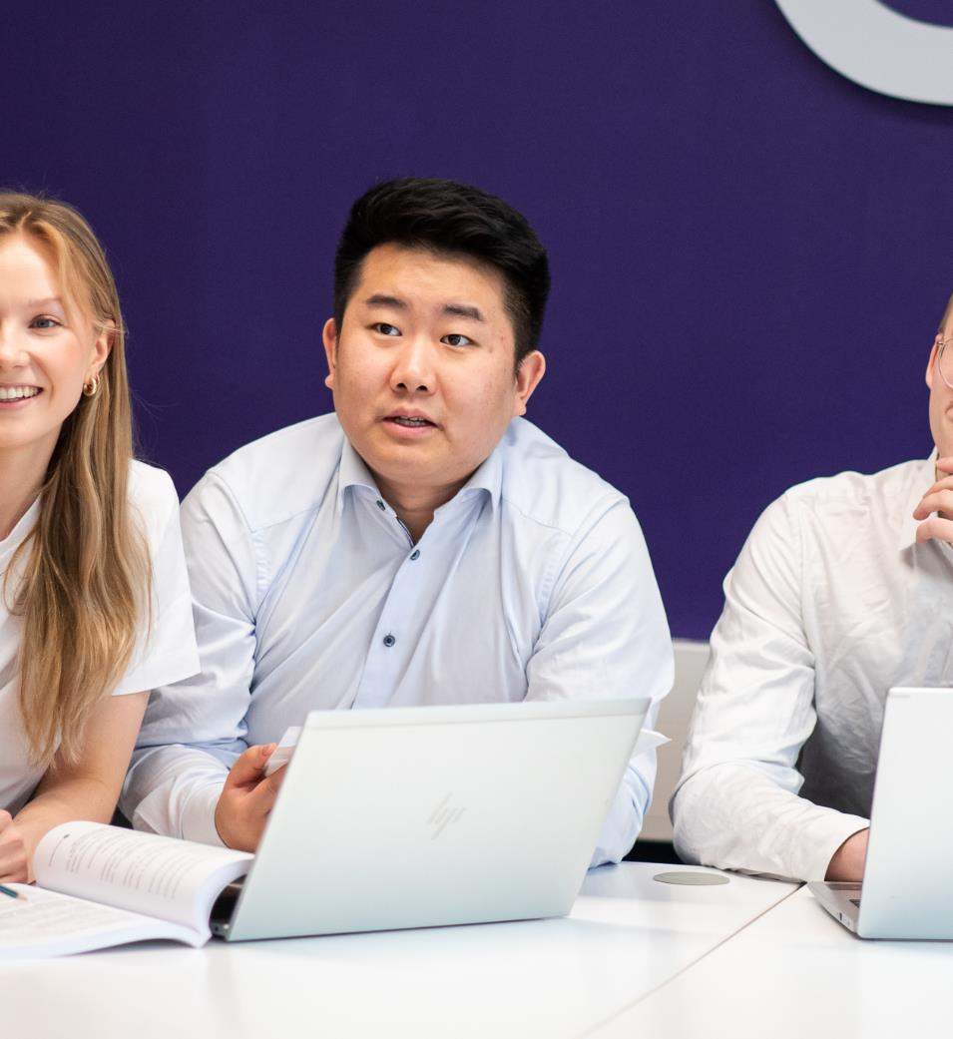
Valintakoe H
Valintakoetta H käyttävät koulutusalat
filosofia
historia
kulttuurien tutkimus
taiteiden tutkimus
teologia
Valintakoetta H käyttävät kaikki hakukohteet löytyvät Yliopistovalinnat.fi -sivustolta (yhteensä 33 suomen- ja ruotsinkielistä kohdetta)
Koe koostuu
Yhteinen osa
Filosofian eriytyvä osa
Historian eriytyvä osa
Teologian eriytyvä osa

Slide 110
Valintakoe H | 3.6.2025 klo 10
yhteinen osio (2 tuntia)
  jonka suorittavat kaikki
  mittaa analyyttisen ja kriittisen ajattelun valmiuksia sekä valmiuksia ajallisten ja kulttuuristen ilmiöiden kontekstuaaliseen ja käsitteelliseen ymmärtämiseen.
  edellyttää kykyä hakea aineistoista tietoa ja tehdä niiden pohjalta analyyttisia tulkintoja.
  kokeessa jaettavat ainestot, esimerkiksi teksti, kuva, kuvio tai taulukko
  automaattitarkisteiset tehtävät (monivalinta-, oikein/väärin- tai aukkopaikkatehtävät)
  ei edellytä yksittäisten oppiaineiden hallintaa. Osioon voi valmistautua seuraamalla yhteiskunnallista keskustelua ja ajankohtaisia ilmiöitä.
filosofian eriytyvä osio (40 min)
  mittaa argumentatiivisen ajattelun ja ilmaisun valmiuksia
  kirjoitustehtävä, johon voi liittyä aineisto
  lukion filosofian pakollisten ja valtakunnallisten valinnaisten opintojen sisällöt
  yhteisen osion ja eriytyvän osion painoarvo pisteytyksessä on 60/40.

Slide 111
Valintakoe H | 3.6.2025 klo 10
historian eriytyvä osio (40 min)
  mittaa hakijan valmiuksia rakentaa ja argumentoida historiallisten ilmiöiden ajallisia yhteyksiä, valmiuksia historian / arkeologian opiskeluun ja tutkimiseen
  essee, jossa arvioidaan asiatiedon hallintaa, kykyä asettaa ilmiöitä ajallisiin ja alueellisiin yhteyksiin, kokonaisuuksien ja olennaisen tiedon hahmottamista sekä johdonmukaista esittämistä.
  lukion historian pakolliset ja valtakunnallisten valinnaisten opintojen sisällöt sekä muulla tavoin karttunut tieto historiallisista tapahtumista ja ilmiöistä.
  kokeessa voidaan antaa suppeita aineistoja (tekstejä, kuvia, karttoja, kuvioita tai taulukoita), joiden käytöllä mitataan hakijan kykyä soveltaa historiallista tietoja
  yhteisen osion ja eriytyvän osion painoarvo pisteytyksessä on 60/40.
teologian eriytyvä osio (40 min)
  mittaa hakijan valmiuksia analysoida ja soveltaa teologista ja yhteiskunnallista tietoa sekä kiinnostusta teologisiin asioihin, kykyä lukea ja tulkita teologian alan tieteellistä tekstiä
  automaattitarkisteiset monivalintatehtävät, jotka perustuvat osittain jaettavaan tekstiaineistoon sekä kysymyksiin joihin vastaamiseen antavat hyvän pohjan yleissivistys ja teologiaan sekä uskonnontutkimukseen liittyvien ajankohtaisten teemojen tunteminen.
  yhteisen osion ja eriytyvän osion painoarvo pisteytyksessä on 60/40.
Valintakokeen osiot voi suorittaa haluamassaan järjestyksessä, mutta jokainen avattu osio tulee suorittaa kerralla loppuun eikä osioon voi palata enää myöhemmin.

Slide 112

Valintakoe I
Valintakoetta I käyttävät koulutusalat
Kirjallisuustieteet
Kotimaiset kielet: suomi, ruotsi ja saame
Vieraat kielet alkeistasolta sekä kielitieteet
Vieraat kielet, joissa hakijalta vaaditaan kyseisen kielen osaamista
Valintakoetta I käyttävät kaikki hakukohteet löytyvät Yliopistovalinnat.fi -sivustolta (63 hakukohdetta)

Slide 113
Valintakoe I 6.6.2025 klo 10
Kokeen osiot ja kestot:
  yhteinen osio (1,5 tuntia)
  kirjallisuuden eriytyvä osio (1 tunti)
  suomen (ensikielen taso) eriytyvä osio (1 tunti): peruskoulun ja lukion suomen kieli ja kirjallisuus tai S2 vastaava
  suomen (ei-ensikielen taso) eriytyvä osio (1 tunti): lukion S2 kirjallisuus -oppimäärä
  ruotsin (ensikielen taso) eriytyvä osio (1 tunti): peruskoulun ja lukion ruotsin kieli ja kirjallisuus -oppimäärän tai ruotsi toisena kielenä ja kirjallisuus -oppimäärän sisältöjä vastaavat taidot
  ruotsin (ei-ensikielen taso) eriytyvä osio (1 tunti): B1-oppimäärän sisältöjä vastaavat tiedot ja taidot
  pohjoissaamen eriytyvä osio (1 tunti): lukion B3-oppimäärän sisältöjä vastaavat taidot
  englannin eriytyvä osio (1 tunti): lukion A-oppimäärän sisältöjä vastaavat taidot
  espanjan eriytyvä osio (1 tunti): lukion B3-oppimäärän sisältöjä vastaavat taidot
  italian eriytyvä osio (1 tunti): lukion B3-oppimäärän sisältöjä vastaavat taidot
  ranskan eriytyvä osio (1 tunti): lukion B3-oppimäärän sisältöjä vastaavat taidot
  saksan eriytyvä osio (1 tunti): lukion B3-oppimäärän sisältöjä vastaavat taidot
  venäjän (ei-ensikielen taso) eriytyvä osio (1 tunti): vähintään lukion B3-oppimäärän sisältöjä vastaavat taidot
  venäjän (ensikielen taso) eriytyvä osio (1 tunti): vähintään lukion A-oppimäärän sisältöjä vastaavat taidot
Valintakokeen osiot voi suorittaa haluamassaan järjestyksessä, mutta jokainen avattu osio tulee suorittaa kerralla loppuun eikä osioon voi palata enää myöhemmin.

Slide 114
Valintakoe I
Yhteinen osio
mittaa hakijan
  yleisiä kielellisiä valmiuksia, kykyä ymmärtää sekä tulkita kieltä ja sen ilmiöitä
  kykyä oppia, ymmärtää ja soveltaa tietoa sekä analysoida aineistoja
  Kykyä käyttää kieltä loogisen ajattelun ja ongelmanratkaisun välineenä, analysoida tekstien, virkkeiden ja sanojen rakenteita ja merkityksiä sekä soveltaa tekstin tietoa.
perustuu
  lukion äidinkieli ja kirjallisuus -oppiaineen sisältöjä vastaavat taidot
  Kokeessa jaettavat aineistot, jotka voivat käsitellä esimerkiksi kieliä, kielitiedettä, kirjallisuutta, kulttuuria, yhteiskuntaa tai ajankohtaisia aiheita
esimerkiksi monivalinta- ja aukkotehtäviä
Kirjallisuuden eriytyvä osio (sisältää ennakkoaineiston)
mittaa hakijan valmiuksia tulkita ja analysoida kaunokirjallista tekstiä teoreettista tietoa soveltaen
lukion äidinkieli ja kirjallisuus -oppiaineen sisältöjä vastaavat taidot + ennakkoon julkaistava tieteellinen artikkeli, joka julkaistaan 2.6.2025 klo 9.00 yliopistovalinnat.fi-sivustolla.
Valintakokeessa on esseetehtävä, jossa ennakkomateriaalia sovelletaan koetilaisuudessa jaettavaan kaunokirjalliseen aineistoon. Ennakkomateriaali on saatavilla myös koetilaisuudessa.

Slide 115

Valintakoe I
Eriytyvät osiot (kielikohtaiset osiot)
mittaavat hakijan kielitaitoa kielioppiin, sanastoon ja luetunymmärtämiseen keskittyen sekä avoimissa tehtävissä kirjoitusasua
englannissa huomioidaan lisäksi kielitieteellinen ajattelu ja kirjallisten tekstien analysointi
Eriytyvien osioiden tehtävät voivat sisältää osiosta riippuen mm.
  Monivalinta- ja aukkotehtäviä
  Kirjallista tuottamista vaativia tehtäviä
  Kääntämistä vaativia tehtäviä
Osassa eriytyviä osioita saatetaan lisäksi jakaa aineistoa, esimerkiksi lyhyt mediateksti, kaunokirjallinen teksti, novelli, kieltä käsittelevä artikkeli, johon osa tehtävistä liittyy.

Slide 116
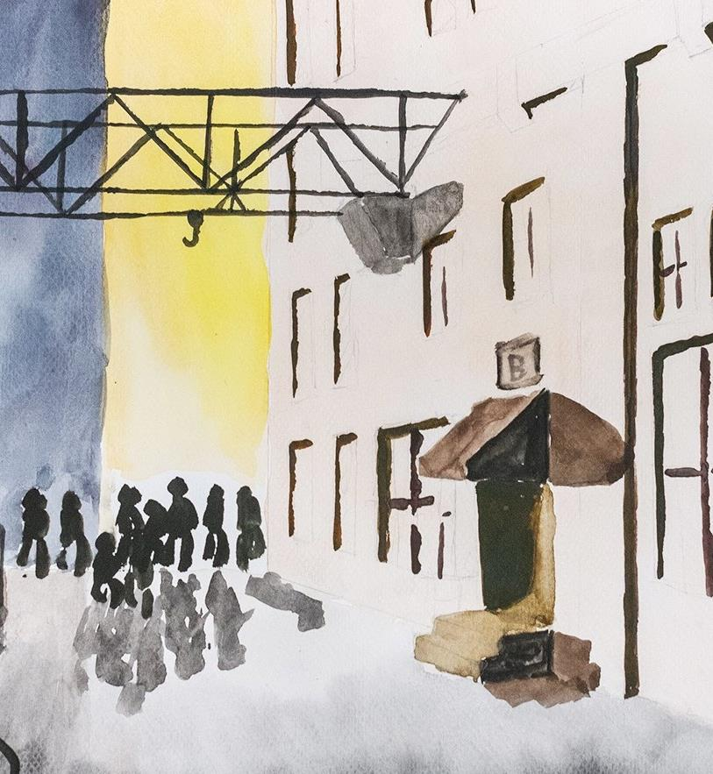
Arkkitehtuuri
Dia.fi

Slide 117
Arkkitehtuuri
Opiskelupaikat: Aalto yliopisto Espoo, Tampere ja Oulu
Valintamenettely:
Yhteisvalinta: Samalla kokeella voi pyrkiä kaikkiin arkkitehtuurin / maisema-arkkitehtuurin koulutusohjelmiin
Yhteispisteiden perusteella 80%
  maksimipisteet: todistuspisteet 161 p. + piirustus ja suunnittelukoe 216 p. = maks. 377 p.
Koepisteiden perusteella 20%
  maksimi koepisteet 216p.
YO-tutkinnon pisteytys: AI ja MAA tai MAB sekä kolme parhaat pisteet tuottavaa arvosanaa seuraavista: fysiikka (L=31,7), biologia (L=26,8), pitkä kieli (L= 28,3), kemia (L=26,8), keskipitkä kieli (L=25,1), psykologia (L=24,6), maantiede (L=22), historia (L=19,6), filosofia (L=16), yhteiskuntaoppi (L=16)
Ensikertalaiskiintiö 70%

Slide 118
Arkkitehtuuri valintakoe
Valintakoe koostuu seuraavista vaiheista:
Ennakkotehtävät (pakollinen kaikille)
  Julkaistaan 10.2.2025 Dia.fi –sivustolla
  Palautetaan 25.3.2025 klo 15 mennessä
  Ennakkotehtävät arvostellaan jatkoon / ei jatkoon
  Tieto jatkoonpääsystä 23.4.2025
Piirustus- ja suunnittelukoe 19.-20.5.2025 (pakollinen kaikille) Aikaistunut!
  Kesto 2 päivää
  Kuusi tehtävää, 24-60 pistettä / tehtävä. Maksimipistemäärä 216 pistettä.
    Keväällä 2023 tehtävien kesto 1,5-3 tuntia
  Koeaika enintään 7 tuntia / päivä. Koepäiviin sisältyy tunnin tauko.
  Pyrkijän tulee saada vähintään 96 / 216 pistettä, jotta koe on hyväksyttävästi suoritettu
  Piirustus- ja rakentelutehtävissä arvioidaan värien käyttöä, sommittelua, muotojen piirtämistä sekä tilan ja mittasuhteiden hahmotusta sekä luovaa ongelmanratkaisukykyä.

Slide 119
Arkkitehtuuri valintakoe
Matematiikan koe 21.5.2025
  Voi korvata yo-arvosanalla seuraavasti: pitkästä matematiikasta B tai lyhyestä matematiikasta M.
  Hakija saa tiedon kynnysehdon täyttymisestä ennen arkkitehtimatematiikan koetta.
  Koetehtävät perustuvat lukion lyhyen matematiikan oppimäärään (aiemmin pitkän matematiikan)
  Matematiikan kokeessa on neljä (4) tehtävää ja arvosteluasteikko on 0-6 pistettä / tehtävä.
  Hakijan tulee saada kokeesta vähintään 9/24 pistettä (aiemmin 12/24p.) voidakseen tulla hyväksytyksi.
  Arkkitehtimatematiikan kokeesta ei saa valinnassa pisteitä.

Slide 120
Maisema-arkkitehtuurin luonnontiedekoe
Luonnontieteen koe maisema-arkkitehtuuriin pyrkiville 21.5.2025
  Voi korvata maantiedon yo-kokeen arvosanalla M
  Hakija osallistuu erilliseen maantieteen kokeeseen, mikäli ei ole kirjoittanut maantieteen yo-koetta tai täytä kynnysehtoa.
  Koe perustuu oppikirjaan Geos 2: Sininen planeetta (LOPS2019) sekä kokeessa mahdollisesti jaettavaan materiaaliin.
  Kokeessa on neljä (4) tehtävää ja arvosteluasteikko on 0-6 pistettä / tehtävä.
  Hakijan tulee saada kokeesta vähintään 9/24 pistettä (aiemmin 12/24p.) voidakseen tulla hyväksytyksi.
  Maisema-arkkitehtuurin luonnontieteen kokeesta ei saa valinnassa pisteitä.

Slide 121
Arkkitehtuurin pisterajat
Hakukohde | Yhteispisteet 2022 Maks. 377 p. | Yhteispisteet 2023 Maks. 377 p. | Yhteispisteet 2024 Maks. 377 p. | Koepisteet 2022 Maks. 216 p. | Koepisteet 2023 Maks. 216p. | Koepisteet 2024 Maks. 216p.
Aalto | 264,97 / 256,8 | 269,6 / 259,6 | 270,33 / 256,47 | 166 / 162,7 | 160 / 160,7 | 155,67 / 164,67
Tampere | 237,5 / 229 | 252,7 / 247,3 | 241,9 | 148 / 146,7 | 153,8 / 153 | 151,7
Oulu | 217,5 / 206,3 | 234,2 / 230,8 | 229,23 | 127,3 / 126,7 | 146,7 / 144,8 | 142,33
Aalto maisema-arkkitehti | 157,1 / 208,3 | 237,4 / 215,4 | 228,39 /222,43 | Ei ilmoitettu | 128,5 / 123 | 137,33/ 135,99

Slide 122

Taidealat
Taideteollinen, kuvataide, muotoilu ja media

Slide 123

Taideteollinen, kuvataide, muotoilu ja media
Aalto-yliopisto, Taiteiden ja suunnittelun korkeakoulu, TAIK
Visuaalisen viestinnän muotoilu
Sisustusarkkitehtuuri
Muoti
Pukusuunnittelu
Kuvataidekasvatus
Muotoilu (teollinen, tuotanto, palvelu- tai kokeellinen muotoilu tai jokin materiaali mm. keramiikka, lasi, tekstiili)
Elokuvataide (8 linjaa: käsikirjoitus, lavastus, tuotanto, leikkaus, ohjaus, äänitys, kuvaus, dokumentaarinen elokuva)

Slide 124
Taideteollinen, kuvataide, muotoilu ja media
Aalto-yliopisto, Taiteiden ja suunnittelun korkeakoulu
  Voi hakea vain yhteen taiteen kandidaatin tutkintoon johtavaan hakukohteeseen
  Ennakkotehtävät (enintään 3 kpl) julkaistaan 10.2.2025
  Tieto jatkoonpääsystä 13.5.2025
  Elokuvataiteen hakukohteissa on etähaastattelu 27.-28.5. 2025
  Valintakokeet hakukohteesta riippuen aikavälillä 2.6.-11.6.2025 ja kesto 2-5 päivää
    Kuvallisia ja taiteellisia tehtäviä, ideointi, suunnittelu, hahmottaminen, materiaalit/rakenteet
    Koe voi koostua useammasta vaiheesta ja vaiheiden välillä voi olla karsintaa
    Kokeeseen voi kuulua osaksi myös haastattelu ja ryhmätehtävä kuvataiteen koulutuksessa on lisäksi pedagoginen tehtävä
  Ensikertalaiskiintiö 50% seuraavissa koulutusohjelmissa: kuvataidekasvatus, muoti, muotoilu, sisustusarkk. ja vis.viestintä
  Muotoilun, visuaalisen viestinnän muotoilun ja kuvataidekasvatuksen koulutusohjelmissa huomioidaan myös yo-todistuksen arvosanat
  Lisäpisteet kuvataiteen tai median lukiodiplomin arvosanasta 4 tai 5 (9 tai 10) kuvataidekasvatuksen ko 4p. ja vis.viestinnän ko 4,5p.

Slide 125

Taideteollinen, kuvataide, muotoilu ja media
Aalto-yliopiston taiteiden koulutusalan valinnoissa arvioidaan seuraavia asioita:
soveltuvuutta ja lahjakkuutta hakukohteen alalle (avattu tarkemmin hakukohteen alla Opintopolussa)
koulutettavuutta
käsitteellistämiskykyä
luovaa ajattelua
motivaatiota (hakukohteen alalle ja oppimiseen)
näkemyksellisyyttä
vuorovaikutustaitoja

Slide 126
Taideteollinen, kuvataide, muotoilu ja media
Rovaniemi, Lapin yliopiston taiteiden tiedekunta: ulapland.fi
audiovisuaalinen mediakulttuuri
graafinen suunnittelu
kuvataidekasvatus
muoti ja tekstiilisuunnittelu
muotoilu
✔ Voi hakea useampaan koulutusohjelmaan. Toisen vaiheen kokeet eivät mene päällekkäin (?) (muoti ja tekstiilisuunnittelu sekä muotoilu on kuitenkin samana päivänä 5.6.(?)).
koevaihe kirjallinen ja kuvallinen tehtävä
  kutsutaan kaikki hakukelpoiset hakijat 10.4.2025 mennessä
  toteutetaan Moodle alustalla 22.4.2025 klo 9-12
  kirjallinen tehtävä, joka perustuu valintakoetilanteessa jaettuun materiaaliin.
  1. vaiheen menestyksen perusteella kutsutaan 2. vaiheeseen. Kutsut lähetetään viim. 27.5.2025
2. Koevaihe 3.-5.6.2025
  ennakkotehtävä, kaksi alaan liittyvää tehtävää ja haastattelu.
  kuvataidekasvatuksessa ennakkotehtävä, haastattelu, soveltava ja kuvallinen tehtävä
  Lopullisessa vaiheessa on mahdollisuus saada ylimääräinen lisäpiste lukiodiplomista (kuvataide, media tai käsityö)

Slide 127
Taideteollinen, kuvataide, muotoilu ja media
Taideyliopiston Kuvataideakatemia, Helsinki: uniarts.fi
Kuvataiteen koulutusohjelma, jossa valitaan ensimmäisen vuoden aikana jokin seuraavista opetusalueista:
  maalaustaiteen opetusalue
  kuvanveiston opetusalue
  taidegrafiikan opetusalue
  tila-aikataiteen opetusalue
➡ HUOM! HAKUAIKA JO TAMMIKUUSSA 8.1.-22.1.2025
Valintamenettely tapahtuu seuraavasti:
  hakuvaihe: Motivaatiokirje ja teosportfolio + todistusliitteet (koulutustaustan ja kielitaidon osoittavat todistukset)
    Kutsu valintakurssille hyväksyttäville 10.4.2024
  hakuvaihe: Teosportfolion 1-3 näytetyötä ja valintakurssi 13.-17.5.2024
Taideyliopiston opiskelijavalinnan tiedot päivittyvät marraskuun 2024 aikana

Slide 128
Taideteollinen, kuvataide, muotoilu ja media
Helsingin ammattikorkeakoulu, Metropolia metropolia.fi
Hämeen ammattikorkeakoulu, Hämeenlinna hamk.fi
Kaakkois-Suomen ammattikorkeakoulu, Kouvola xamk.fi
LAB ammattikorkeakoulu (Lahti ja Lappeenranta), muotoilu ja kuvataide lab.fi
Satakunnan ammattikorkeakoulu samk.fi
Savonia-ammattikorkeakoulu, Kuopio, Iisalmi, Varkaus savonia.fi
Tampereen ammattikorkeakoulu tamk.fi
Turun ammattikorkeakoulu turkuamk.fi
Rovaniemen ammattikorkeakoulu lapinamk.fi

Slide 129

Kiitos osallistumisestasi!

